Slide 1


Θεωρία Μεθόδων Υποβοηθούμενης Αναπαραγωγής
Ενότητα 5: Ο εργαστηριακός έλεγχος του άνδρα
Πέτρος Καρκαλούσος
Επίκουρος καθηγητής κλινικής χημείας

Slide 2
Απαιτούμενες εξετάσεις (1 από 2)
Βασική ανάλυση σπέρματος (παλαιότερα σπερμοδιάγραμμα),
Μικροβιολογικός έλεγχος (καλλιέργεια για αερόβια και αναερόβια μικρόβια και μυκοπλάσματα),
Βιοχημικός έλεγχος (φρουκτόζη, όξινη φωσφατάση κ.α.),
Ανοσολογικός έλεγχος (αντισπερματικά αντισώματα),
Ορμονολογικός έλεγχος (τεστοστερόνη, γοναδοτροπίνες, προλακτίνη, ανασταλτίνη).

Slide 3
Απαιτούμενες εξετάσεις (2 από 2)
Μοριακός έλεγχος (καρυότυπος, κυστική νόσο κ.α.),
Λειτουργικές δοκιμασίες των σπερματοζωαρίων (test υπεροσμωτικότητας κ.α.),
Υπερηχογραφικός έλεγχος (έγχρωμο triplex όρχεων),
Ειδικός ορμονολογικός έλεγχος (ανασταλτίνη, αντιμυλλεριανή ορμόνη),
Κλινική εξέταση (έλεγχος για απόφραξη, τραυματισμό, ανατομικές δυσπλασίες, ιστορικό).

Slide 4
Το σπερμοδιάγραμμα
Το πρώτο στάδιο κάθε ελέγχου ανδρικής υπογονιμότητας.

Slide 5

Προτεινόμενη βιβλιογραφία

Slide 6
Αίτια πραγματοποίησης βασικής ανάλυσης σπέρματος
Eξέταση γονιμότητας ζευγαριών που δεν αποκτούν παιδιά (συνιστάται μετά από ένα χρόνο ελεύθερων επαφών χωρίς αποτέλεσμα),
Εξέταση για την αποτελεσματικότητα της βασεκτομής (εγχείρηση στειρότητας),
Περιπτώσεις ελέγχου πατρότητας,
Περιπτώσεις βιασμού γυναικών, παιδιών και άλλων ιατροδικαστικών περιπτώσεων.

Slide 7
Στάδια βασικής ανάλυσης σπέρματος
Συλλογή δείγματος,
Προσδιορισμός φυσικών χαρακτήρων,
Προσδιορισμός της κινητικότητας των σπερματοζωαρίων,
Προσδιορισμός της ζωτικότητας των σπερματοζωαρίων,
Εκτίμηση συσσωρεύσεων και συγκολλήσεων,
Αναζήτηση μικροοργανισμών και ερυθρών,
Μέτρηση αριθμού σπερματοζωαρίων,
Προσδιορισμός της μορφολογίας των σπερματοζωαρίων,
Μέτρηση στρογγυλών κυττάρων και πυοσφαιρίων.
Μέσα στην
1^{η} ώρα

Slide 8
Η συλλογή του σπέρματος (1 από 2)
Απαιτείται αποχή 3 – 4 ημερών,
Γίνεται με αυνανισμό (μετά από στύση) στο εργαστήριο ή στο σπίτι,
Απαραίτητη είναι η καλή καθαριότητα της βαλάνου πριν την λήψη,
Η συλλογή του δείγματος γίνεται σε αποστειρωμένο ουροδοχείο.

Slide 9
Η συλλογή του σπέρματος (2 από 2)
Προσοχή πρέπει να συλλέξουν τα πρώτα κλάσματα του σπέρματος (περιέχουν τα υγιέστερα σπερματοζωάρια) και γι’ αυτό αποφεύγονται οι μαλάξεις (για να μην γίνει επιμόλυνση),
Αποφεύγεται η συλλογή του σπέρματος με κοινό προφυλακτικό (περιέχουν σπερματοκτόνα) εκτός και αν χρησιμοποιηθούν ειδικά προφυλακτικά για τον σκοπό αυτό,
Η μεταφορά του δείγματος στο εργαστήριο πρέπει να γίνει μέσα σε 40 λεπτά προφυλαγμένο σε θερμοκρασία σώματος (37^{ο} C).

Slide 10
Φυσικοί χαρακτήρες του σπέρματος
pH (> 7,2),
Όψη (γαλακτώδης),
Χροιά (τεφρόχροη),
Οσμή (ιδιάζουσα),
Ιξώδες ή γλοιότητα (φυσιολογική),
Ρευστοποίηση (μέσα σε 60 λεπτά),
Όγκος (≥ 2 mL),
  Υποσπερμία < 2 mL,
  Υπερσπερμία > 7 mL,
  Aσπερμία: Πλήρη απουσία σπέρματος.

Slide 11
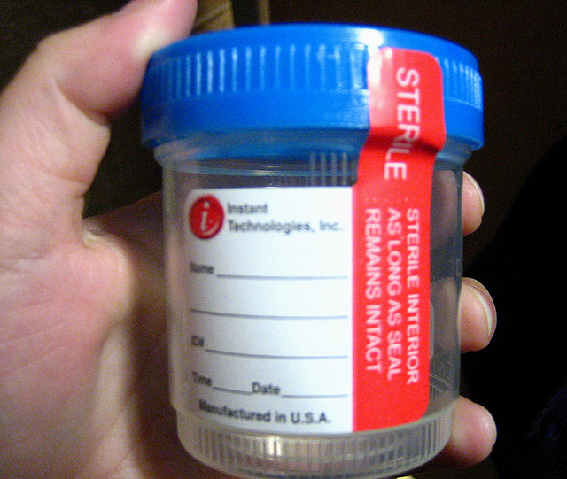
Ποια μέτρηση πρέπει να γίνει πρώτη στο δείγμα σπέρματος;
Απάντηση: H μέτρηση του pH.
Αμέσως μετά την λήψη αυξάνει λόγω εξάτμισης CO₂ και δέσμευσης ιόντων Η⁺ οπότε παράγονται ρίζες HCO₃⁻.
Αργότερα ελαττώνεται λόγω παραγωγής γαλακτικού οξέος.
Η εξέταση των φυσικών χαρακτήρων πρέπει να ολοκληρωθεί μέσα σε μία ώρα.
“pee cup”, by amanda, available
under CC BY-NC-ND 2.0

Slide 12
Αντίδραση pH
Τιμή αναφοράς: pH > 7,2
Μετριέται με πεχαμετρικό χαρτί κατάλληλου εύρους ή με πεχάμετρο
Το pH εξαρτάται από τις εκκρίσεις των επικουρικών αδένων του ανδρικού αναπαραγωγικού συστήματος,
Όταν το pH είναι πολύ μικρό (pH < 7,2) υπάρχει απόφραξη διαφόρων τμημάτων του αναπαραγωγικού συστήματος,
Αντίθετα όταν pH > 8 υπάρχει η υποψία λοίμωξης,
Στο εργαστήριο το pH αυξάνει λόγω απωλειών CO₂. Αργότερα ελαττώνεται λόγω συσσώρευσης γαλακτικού οξέος. Σε όξινο pH ακινητοποιούνται τα σπερματοζωάρια. Γι’ αυτό το λόγο το pH μετριέται αμέσως μετά την λήψη του δείγματος.

Slide 13
Όγκος εκσπερμάτισης
Τιμή αναφοράς: ≥ 1,5 mL (Νέα οδηγία) αλλά ≥ 2 mL (Παλιά οδηγία)
Ο όγκος μετριέται με βαθμονομημένη πλαστική πιπέττα των 5 ή 10 ml ανάλογα με τον όγκο του. Ο όγκος αναγράφεται με ακρίβεια ενός εκατοστού π.χ. 4,4 mL.
Αποφεύγονται τα πλαστικά σκεύη γιατί κολλούν πάνω τους τα κινούμενα σπερματοζωάρια.
Όγκος < 1 mL δυσχεραίνει την είσοδο των σπερματοζωαρίων μέσω του τραχήλου της μήτρας. Συνήθως οφείλεται σε ανεπαρκή συλλογή του δείγματος.
Όγκος > 5 mL οδηγεί σε μεγάλη αραίωση των σπερματοζωαρίων και μειωμένη κινητικότητα.

Slide 14
Γλοιότητα (ιξώδες)
Τιμή αναφοράς: μηδέν
Η ύπαρξη υψηλού ιξώδους επηρεάζει τον προσδιορισμό πολλών παραμέτρων του σπερμοδιαγράμματος (π.χ. κινητικότητα).
Τεχνική
Το σπέρμα αναρροφάται μαλακά μέσα στην πιπέτα και ύστερα αφήνεται να πέσει με την βαρύτητα.
Αν οι σταγόνες πέφτουν πλήρεις, χωρίς να αφήνουν ίνες, η γλοιότητα χαρακτηρίζεται ως μηδέν.
Αν εμφανίζεται πίσω από την σταγόνα ίνα > 2 εκατοστών σημειώνεται αυξημένη γλοιότητα στην απάντηση του ασθενούς.

Slide 15
Ρευστοποίηση
Τιμή αναφοράς: < 60 λεπτά
Ατελής ρευστοποίηση είναι ενδεικτική λοίμωξης των επικουρικών αδένων, των σπερματικών σωληναρίων ή του προστάτη.
Η ρευστοποίηση φαίνεται στο μικροσκόπιο σε νωπό παρασκεύασμα. Συγκεκριμένα παρατηρούμε αν φαίνονται μέσα σε αυτό «πηγαδάκια» ή «νερά».
Η ρευστοποίηση προσδιορίζεται για πρώτη φορά 30 λεπτά μετά την λήψη του σπέρματος. Αν μετά 30 λεπτά η ρευστοποίηση δεν έχει ολοκληρωθεί ο έλεγχος επαναλαμβάνεται κάθε 10 – 15 λεπτά.

Slide 16
Χροιά
Τιμή αναφοράς: Τεφρόχροη ή φαίον ιριδίζον
Παρατηρείται μακροσκοπικά σηκώνοντας το δοχείο στο φως.
Σε παθολογικές καταστάσεις παρατηρούνται:
Αραιό γαλακτώδες χρώμα αν η συγκέντρωση των σπερματοζωαρίων είναι μικρή,
Κοκκινωπό-καφέ αν υπάρχει πρόσμειξη ερυθροκυττάρων,
Κιτρινωπό αν υπάρχει ίκτερος, λήψη σκευασμάτων βιταμινών ή ακόμα παρατεταμένη αποχή.

Slide 17
Οσμή
Τιμή αναφοράς: Ιδιάζουσα
Πρόκειται για την χαρακτηριστική οσμή που θυμίζει μούχλα ή βρασμένα κάστανα. Σημειώνεται αν είναι παθολογική.
Όψη
Τιμή αναφοράς: Ημιδιαφανής
Παρατηρείται μακροσκοπικά σηκώνοντας το δοχείο στο φως.
Σημειώνεται η παρουσία κολλοειδών σωματίων ή βλέννας.

Slide 18
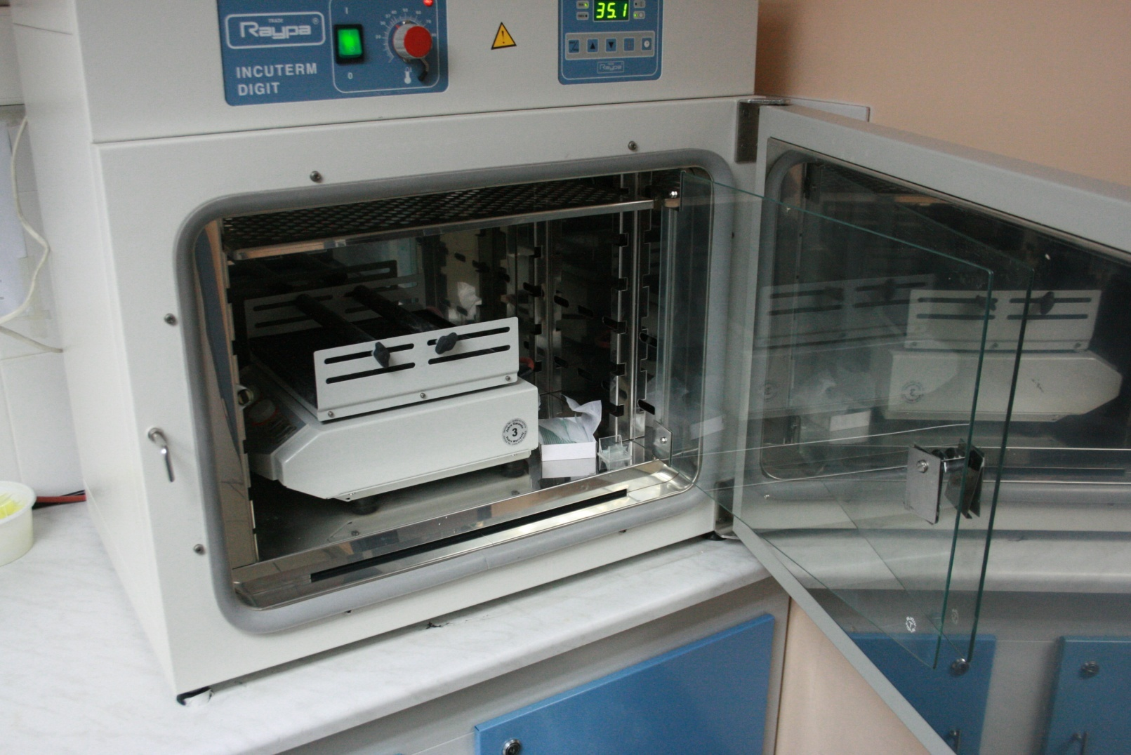
Διάταξη επωαστικού κλιβάνου για σπερμοδιάγραμμα
Εργαστήριο Βιολογικών Υγρών, Τμήμα Ιατρικών Εργαστηρίων, ΤΕΙ Αθηνών
Επωαστικός κλίβανος
Οριζόντιος ανακινητήρας
Θέση τοποθέτησης δειγμάτων σπέρματος
Θερμαινόμενες αντικειμενοφόρες πλάκες και καλυπτρίδες
Notes:
Δεν βρέθηκε ανοιχτό υλικό (incubator, sperm)

Slide 19
Εκτίμηση της κινητικότητας των σπερματοζωαρίων
Η διαδικασία πρέπει να ολοκληρωθεί μέσα στην 1^{η} ώρα ή μόλις ολοκληρωθεί η ρευστοποίηση.
Μετά τις 2 ώρες χωρίς ρευστοποίηση το δείγμα είτε απορρίπτεται είτε ρευστοποιείται με την προσθήκη θρυψίνης.

Slide 20
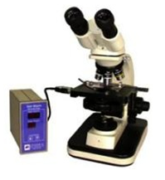
Η μικροσκόπηση του σπέρματος
Μικροσκόπιο αντίθετης φάσης
Συσκευή θέρμανσης τράπεζας
H μέτρηση της κινητικότητας γίνεται με μικροσκόπιο αντίθετης φάσης και με την χρήση προθερμασμένων αντικειμενοφόρων πλακών.
Notes:
http://en.wikipedia.org/wiki/File:Phase_contrast_microscope.jpg
http://el.wikipedia.org/wiki/%CE%91%CF%81%CF%87%CE%B5%CE%AF%CE%BF:Negative_phase_microscope.jpg

Slide 21
H κινητικότητα των σπερματοζωαρίων παλιά οδηγία του ΠΟΥ
Mετριέται μέσα σε μία ώρα και αξιολογείται ως εξής:
Κατηγορίες κινητικότητας | Κωδικός | Ταχύτητα
Ζωηρή προωθητική | Α | > 24 μm/s
Νωθρή προωθητική | Β | 5-24 μm/s
Μη προωθητική | Γ | < 5 μm/s
Ακίνητα | Δ | 0 μm/s
Φυσιολογικές τιμές: Ζωηρή προωθητική > 25% του συνόλου ή Σύνολο προωθητικής > 50% του συνόλου.
Ασθενοσπερμία: Mειωμένη κινητικότητα σπερματοζωαρίων

Slide 22
H κινητικότητα των σπερματοζωαρίων
νέα οδηγία του ΠΟΥ
Είδος κινητικότητας
Ζωηρή προωθητική + νωθρή προωθητική% | Τιμή αναφοράς την 1^{η} ώρα ≥ 32%
Μη προωθητική %
Ακίνητη %
Σύνολο κινούμενης% | Τιμή αναφοράς την 1^{η} ώρα ≥ 40%

Slide 23
Τεχνική προσδιορισμού κινητικότητας σπερματοζωαρίων
Τοποθετούμε 10 μl σπέρματος πάνω σε προθερμασμένη πλάκα στους 37^{ο} C,
Tοποθετούμε πάνω από την σταγόνα μία καλυπτρίδα 22 x 22 mm η οποία καλύπτει πλήρως την σταγόνα,
Μικροσκοπούμε σε μεγέθυνση 40Χ,
Εκτιμούμε την κινητικότητα 200 σπερματοζωαρίων σε τουλάχιστον 4 οπτικά πεδία,
Επαναλαμβάνουμε την προηγούμενη διαδικασία για άλλα 200 σπερματοζωάρια,
Η τελική κατηγοριοποίηση της κινητικότητας θα είναι η μέση τιμή των δύο μετρήσεων,
το δείγμα στους 37^{ο} C, τουλάχιστον 20 λεπτά με ανάδευση.

Slide 24
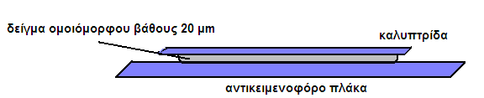
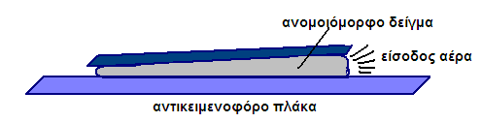
H τοποθέτηση της καλυπτρίδας
Σωστή τοποθέτηση καλυπτρίδας
Λανθασμένη τοποθέτηση καλυπτρίδας

Slide 25
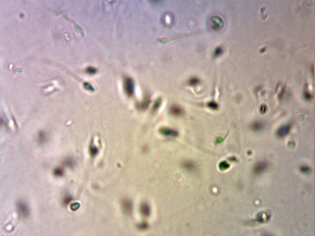
H κίνηση των σπερματοζωαρίων
Εργαστήριο Βιολογικών Υγρών, Τμήμα Ιατρικών Εργαστηρίων, ΤΕΙ Αθηνών

Slide 26
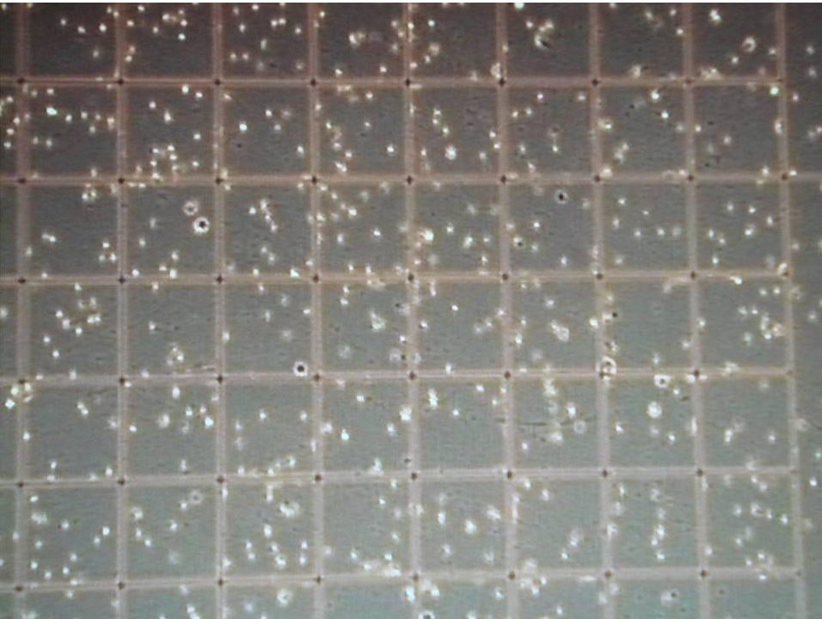
Οι 3 διαφορετικές κινήσεις των σπερματοζωαρίων

Slide 27
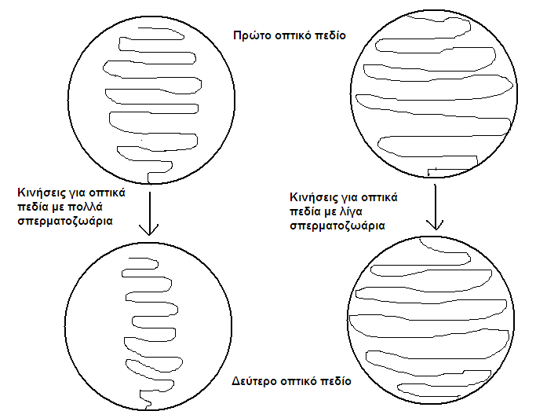
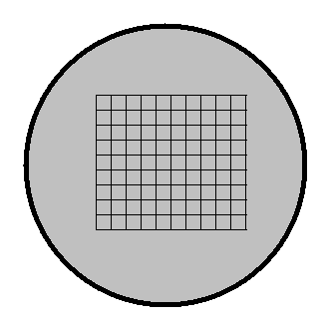
Δύο τεχνικές εκτίμησης της κινητικότητας
Οπτικό πεδίο
με μικροπλέγμα
Εργαστήριο Βιολογικών Υγρών, Τμήμα Ιατρικών Εργαστηρίων, ΤΕΙ Αθηνών

Slide 28
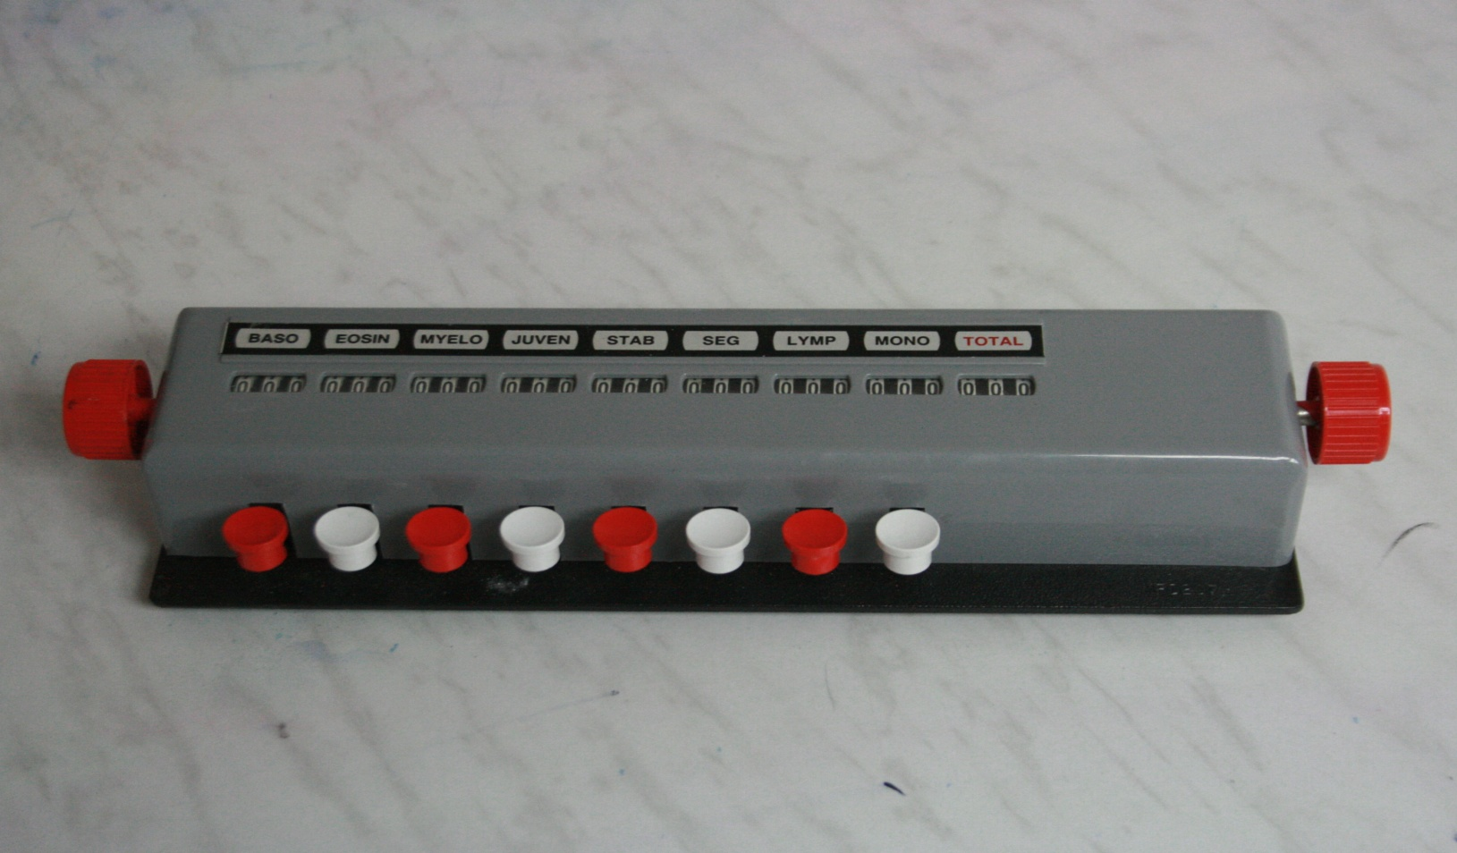
Μηχανικός μετρητής κυττάρων
Εργαστήριο Βιολογικών Υγρών, Τμήμα Ιατρικών Εργαστηρίων, ΤΕΙ Αθηνών
Χρησιμεύει για τον προσδιορισμό της κινητικότητας, ζωτικότητας, μορφολογίας και συγκέντρωσης των σπερματοζωαρίων.
Επιπλέον χρησιμεύει για την μέτρηση στρογγυλών κυττάρων και αντισπερματικών αντισωμάτων.
Notes:
Δεν βρέθηκε ανοιχτό υλικό(mechanical cell counter)

Slide 29
Εκτίμηση της ζωτικότητας των σπερματοζωαρίων
Φυσιολογικά τουλάχιστον το ≥ 58 % (≥ 75% - παλιά οδηγία) των σπερματοζωαρίων πρέπει να είναι ζωντανά.
Νεκροσπερμία: Νεκρά σπερματοζωάρια.
Περιορισμοί: Η χρώση πρέπει να ολοκληρωθεί μέσα στην 1^{η} ώρα ή μόλις ολοκληρωθεί η ρευστοποίηση.
Τα βαμμένα παρασκευάσματα διατηρούνται επί μακρόν.

Slide 30
Προσδιορισμός ζωτικότητας σπερματοζωαρίων
Η εκτίμηση του ποσοστού των ζωντανών σπερματοζωαρίων γίνεται με την χρώση εωσίνης – νιγκροσίνης.
Η εωσίνη διεισδύει μέσα στα νεκρά σπερματοζωάρια και βάφει τις κεφαλές τους ροζ.
Τα ζωντανά σπερματοζωάρια μένουν λευκά.
Η νιγκροσίνη δημιουργεί ερυθρό υπόστρωμα για να είναι δυνατή η παρατήρηση των σπερματοζωαρίων.

Slide 31
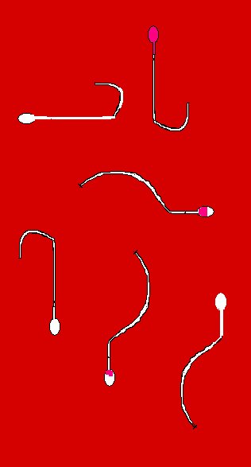
Τεχνική προσδιορισμού ζωτικότητας σπερματοζωαρίων
Σε μία αντικειμενοφόρο πλάκα προσθέτουμε 50 μl χρωστικής και 50 μl σπέρματος.
Μεταφέρουμε 10 μl σπέρματος σε μία άλλη πλάκα και την επιστρώνουμε.
Αφήνουμε την πλάκα να στεγνώσει και μικροσκοπούμε με 40X ή 100Χ μεγέθυνση.
Μετράμε τον αριθμό των ζωντανών (λευκών) σπερματοζωαρίων σε 200 σπερματοζωάρια.
Εργαστήριο Βιολογικών Υγρών, Τμήμα Ιατρικών Εργαστηρίων, ΤΕΙ Αθηνών

Slide 32
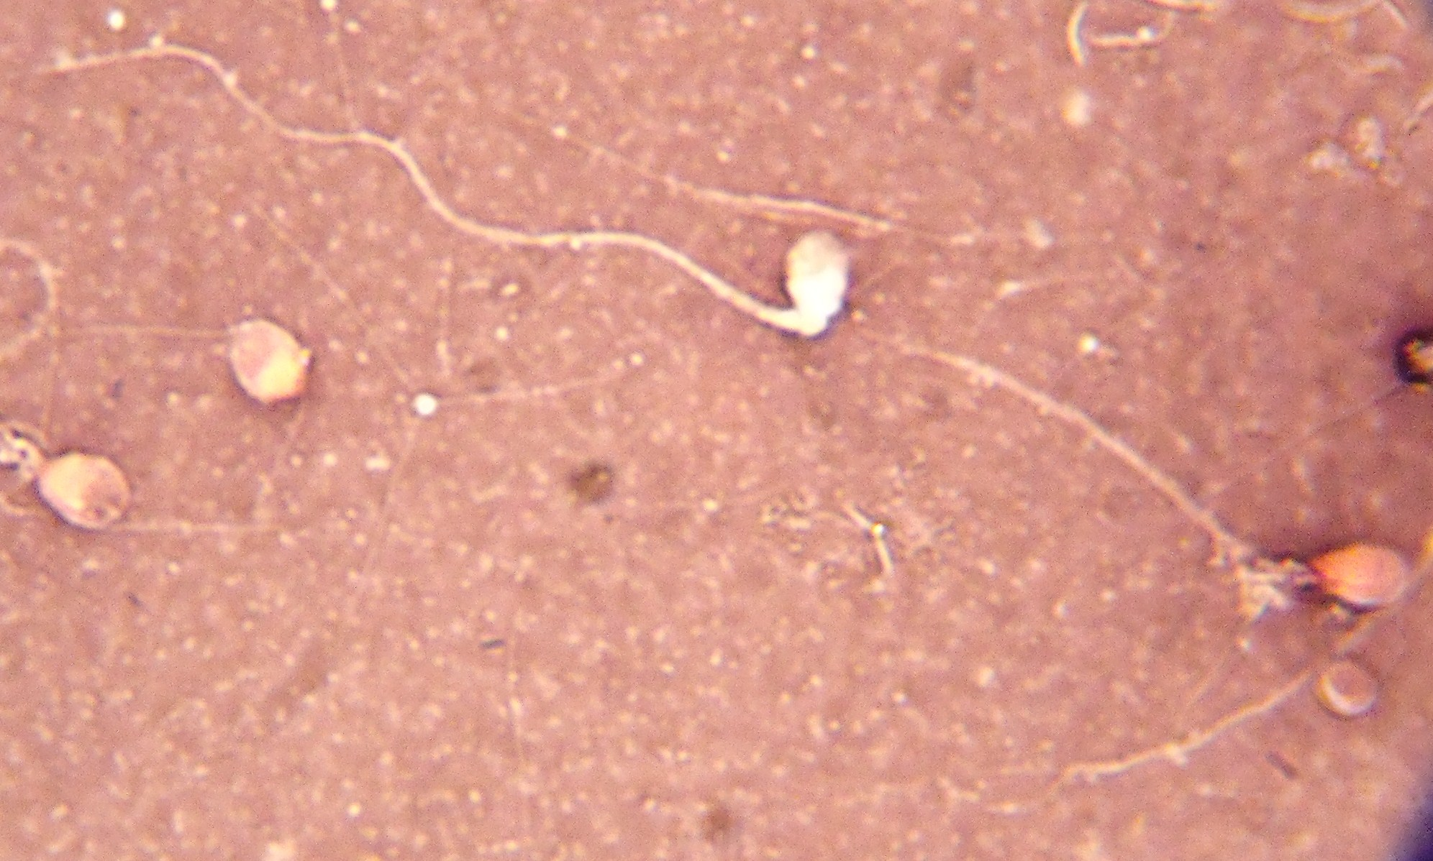
Χρώση εωσίνης – νιγκροσίνης (1 από 2)
Εργαστήριο Βιολογικών Υγρών, Τμήμα Ιατρικών Εργαστηρίων, ΤΕΙ Αθηνών
Τρία νεκρά και ένα ζωντανό σπερματοζωάριο

Slide 33
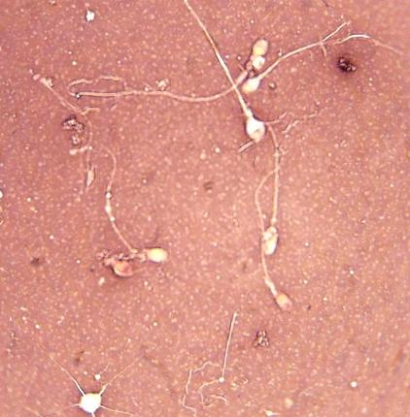
Χρώση εωσίνης – νιγκροσίνης (1 από 2)
Εργαστήριο Βιολογικών Υγρών, Τμήμα Ιατρικών Εργαστηρίων, ΤΕΙ Αθηνών
Πέντε ζωντανά και ένα νεκρό σπερματοζωάριο

Slide 34
Προσδιορισμός συγκέντρωσης και αριθμού σπερματοζωαρίων
Φυσιολογική συγκέντρωση σπερματοζωαρίων ≥ 15 x 10⁶ / ml
Παλιά οδηγία ≥ 20 x 10⁶ / ml
Φυσιολογικός αριθμός σπερματοζωαρίων ≥ 39 x 10⁶ / εκσπερμάτιση
Παλιά οδηγία ≥ 40 x 10⁶ / εκσπερμάτιση
Ολιγοσπερμία:
Χαμηλή συγκέντρωση σπερματοζωαρίων < 15 x 10⁶ / ml
Σοβαρή ολιγοσπερμία:
Πολύ χαμηλή συγκέντρωση σπερματοζωαρίων < 5 x 10⁶ /ml

Slide 35
Προσδιορισμός αριθμού σπερματοζωαρίων (1 από 9)
Μετράμε σε μικροσκόπιο αντίθετης φάσης τον αριθμό των σπερματοζωαρίων τεσσάρων οπτικών πεδίων.
Από τον μέσο όρο των οπτικών πεδίων προσδιορίζουμε τι αραίωση θα κάνουμε στο νωπό ρευστοποιημένο δείγμα.
Αριθμός σπερματοζωάριων από 4 οπτικά πεδία | Αραίωση | Δείγμα (μl) | Διάλυμα φορμαλδεΰδης – όξινου ανθρακικού νατρίου
Μέθοδος Swim-up | 1 : 1 (1 + 1) | 100 | 100
< 15 | 1 : 5 (1 + 4) | 100 | 400
15 – 40 | 1 : 10 (1 + 9) | 50 | 450
40 – 200 | 1 : 20 (1 + 19) | 50 | 950
> 200 | 1 : 50 (1 + 49) | 50 | 2450
Notes:
Να γίνει έλεγχος στην αρίθμηση που ακολουθεί

Slide 36
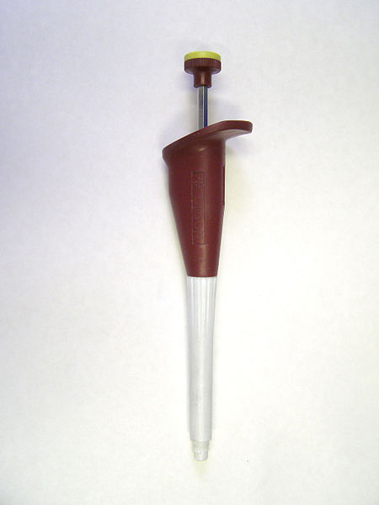
Προσδιορισμός αριθμού σπερματοζωαρίων (2 από 9)
Κάνουμε την προηγούμενη αραίωση με σιφώνιο θετικής αναρρόφησης.
“Positive replacement pipette”, by Squidonius available
under CC BY-SA 3.0
Notes:
positive displacement pipette
http://en.wikipedia.org/wiki/File:Positive_displacement.jpg
http://commons.wikimedia.org/wiki/File:Manual_microliterpipette.jpg

Slide 37
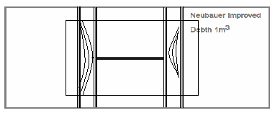
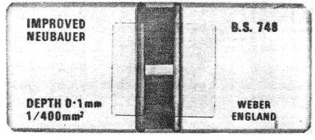
Προσδιορισμός αριθμού σπερματοζωαρίων (3 από 9)
Τοποθετούμε πάνω σε πλάκα Neubauer μία ειδική καλυπτρίδα για πλάκα Neubauer. Βρέχουμε ελαφρά τα δύο πλαϊνά αυλάκια της πλάκας Neubauer και τρίβουμε την καλυπτρίδα πάνω σε αυτά μέχρι να κολλήσει σταθερά.
Η συγκόλληση της καλυπτρίδας επιβεβαιώνεται από τους δακτυλίους Newton που εμφανίζονται στο πλάι.

Slide 38
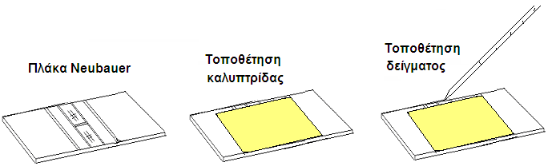
Προσδιορισμός αριθμού σπερματοζωαρίων (4 από 9)
To αραιωμένο δείγμα αναδεύεται καλά σε vortex για 15 δευτερόλεπτα. Η τοποθέτηση του αραιωμένου δείγματος πάνω στην πλάκα Neubauer γίνεται με πιπέτα των 10 μl. Το γέμισμα γίνεται προσεκτικά για να μην ξεχειλίσει ο χώρος της πλάκας.
Στη συνέχεια το δείγμα τοποθετείται σε υγρό θάλαμο για 15 λεπτά (τρυβλίο με βρεγμένο χαρτί) προκειμένου τα σπερματοζωάρια να καθιζήσουν στον πυθμένα της πλάκας Neubauer.

Slide 39
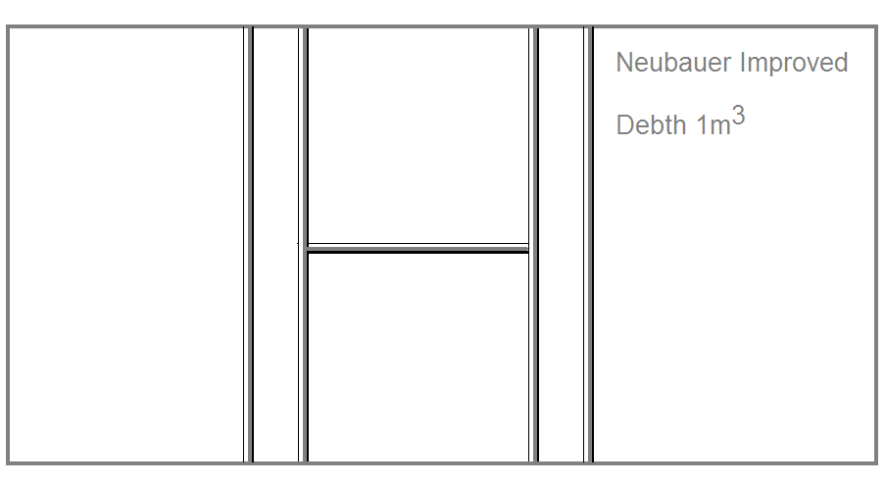
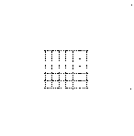
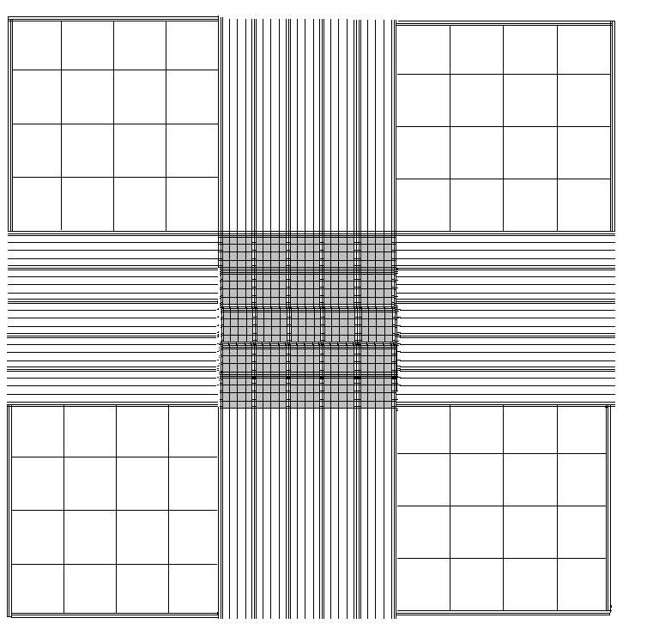
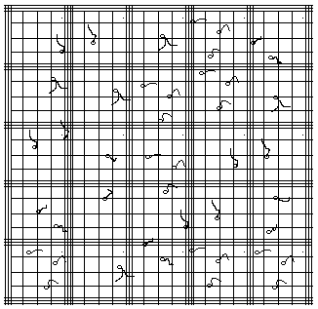
Προσδιορισμός αριθμού σπερματοζωαρίων (5 από 9)
Πρώτα μετράμε τον αριθμό των σπερματοζωαρίων στο άνω αριστερό τετράγωνο.

Slide 40
Προσδιορισμός αριθμού σπερματοζωαρίων (6 από 9)
Ανάλογα με τον αριθμό των σπερματοζωαρίων στο επάνω αριστερό τετράγωνο αποφασίζουμε πόσα τετράγωνα της πλάκας Neubauer θα χρησιμοποιήσουμε για την μέτρηση σύμφωνα με τον παρακάτω πίνακα.
Σπερμ/ρια στο επάνω αριστερό τετράγωνο | Τετράγωνα
< 10 | 25
10 – 40 | 10
> 40 | 5 (4 ακριανά και κεντρικό)

Slide 41
Προσδιορισμός αριθμού σπερματοζωαρίων (7 από 9)
Μετρώνται οι κεφαλές των σπερματοζωαρίων των οποίων οι κεφαλές περιλαμβάνονται στις τριπλές γραμμές που βρίσκονται αριστερά ή πάνω. Αντίθετα αποκλείονται τα σπερματοζωάρια που βρίσκονται στις δεξιές και κάτω τριπλές γραμμές.
Μετρώνται μόνο τα σπερματοζωάρια που έχουν κεφαλή και ουρά ή μόνο κεφαλή. Απομονωμένες ουρές κεφαλές δεν μετρώνται.

Slide 42
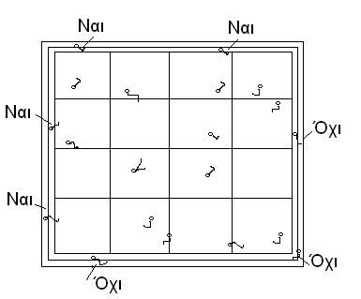
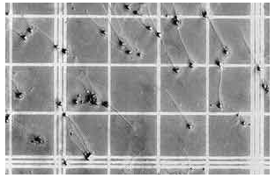
Προσδιορισμός αριθμού σπερματοζωαρίων (8 από 9)
Μετρώνται σπερματοζωάρια και στις δύο θέσεις της πλάκας Neubauer.
Προσθέτουμε τον αριθμό των σπερματοζωαρίων στα τετράγωνα και των δύο θέσεων της Neubauer.
O αριθμός αυτός διαιρείται με ένα συντελεστή ο οποίος καθορίζεται από την αραίωση και τον αριθμό των τετραγώνων που επιλέχθηκαν.

Slide 43
Προσδιορισμός αριθμού σπερματοζωαρίων (9 από 9)
Π.χ. έστω ότι κάναμε αραίωση 1/10.
μετρήσαμε 10 τετράγωνα σε κάθε θέση της πλάκας Neubauer, τα σπερματοζωάρια ήταν 56 και 65 αντίστοιχα σε κάθε θέση.
Το άθροισμα είναι 56 + 65 = 121
Ο συντελεστής αραίωσης είναι 121 / 8 = 15
Πολλαπλασιάζουμε επί 1.000.000 και βρίσκουμε συγκέντρωση: 15.000.000 σπερματοζωάρια / ml
Αν ο όγκος είναι 2,5 ml τότε ο συνολικός αριθμός είναι:
2,5 x 15.000.000 = 37.500.000 / εκσπερμάτιση
Αραίωση | Αριθμός τετραγώνων που μετρήθηκαν
 | 25 | 10 | 5
1 / 2 | 100 | 40 | 20
1 / 5 | 40 | 16 | 8
1 / 10 | 20 | 8 | 4
1 / 20 | 10 | 4 | 2
1 / 50 | 4 | 1,6 | 0,8

Slide 44
Μέτρηση στρογγυλών κυττάρων Διάκριση πυοσφαιρίων από τα υπόλοιπα στρογγυλά κύτταρα
Η διαδικασία πρέπει να ολοκληρωθεί μέσα στην 1^{η} ώρα
ή μόλις ολοκληρωθεί η ρευστοποίηση.
Μετά τις 2 ώρες χωρίς ρευστοποίηση το δείγμα απορρίπτεται.

Slide 45
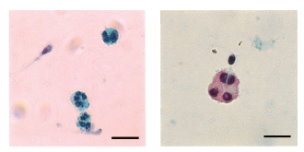
Διάκριση στρογγυλών και πυοσφαιρίων
Ως στρογγυλά κύτταρα χαρακτηρίζονται τα στρογγυλά κύτταρα του σπέρματος.
Τα στρογγυλά κύτταρα μπορεί να είναι κυρίως άωρα κύτταρα σπερμιογένεσης ή πυοσφαίρια.
Μεγάλος αριθμός στρογγυλών κυττάρων σημαίνει βλάβη στο επιθήλιο των σπερματικών επιθηλίων.
Μεγάλος αριθμός πυοσφαιρίων σημαίνει λοίμωξη.
Σπερματίδα
Πυοσφαίρια

Slide 46
Διάκριση στρογγυλών και πυοσφαιρίων
Σε ένα φυσιολογικό σπέρμα μπορεί να υπάρχουν μέχρι:
              5 x 10⁶ στρογγυλά κύτταρα / ml
              1 x 10⁶ πυοσφαίρια / ml.
Aν ο αριθμός των στρογγυλών κυττάρων υπερβεί τα 5 x 10⁶ / ml τότε θα πρέπει να διακριθούν από τα πυοσφαίρια.
Η μέτρηση της συγκέντρωσης των στρογγυλών κυττάρων μπορεί να γίνει είτε με τον παρακάτω τύπο που συσχετίζει τον αριθμό τους με τα πυοσφαίρια είτε στη πλάκα Neubauer.
$$Σ.Κ. = \frac{\left({Αριθμός Σ.Κ.}/{100}σπερματοζωάρια\right)×\left(Συγκέντρωση σπερματοζωαρίων\right)}{100}$$

Slide 47
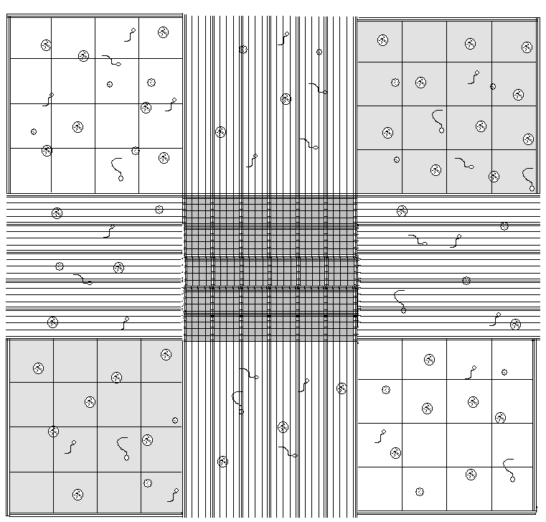
Θέση μέτρησης στρογγυλών κυττάρων
Μέτρηση στρογγυλών κυττάρων

Slide 48
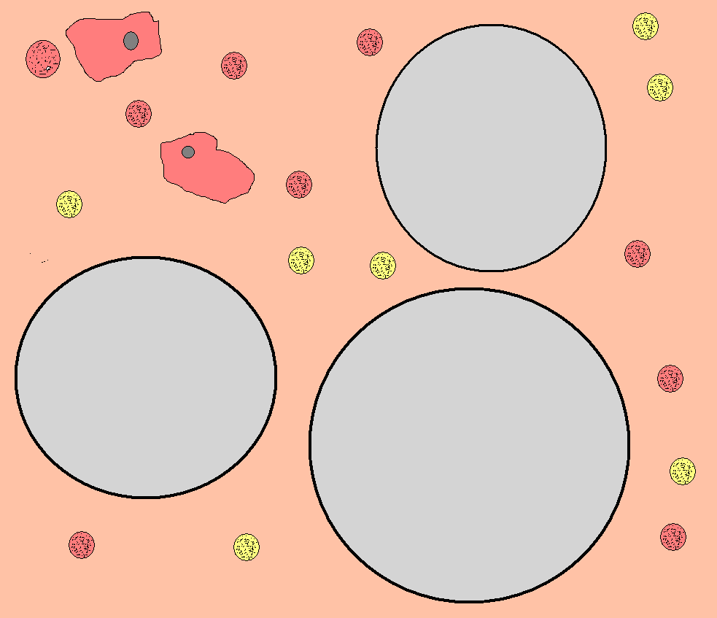
Εικόνα χρώσης υπεροξειδάσης - ορθοτολουιδίνης
Επιθηλιακά
κύτταρα
Πυοσφαίρια
Φυσαλίδες
Στρογγυλά κύτταρα
Εργαστήριο Βιολογικών Υγρών, Τμήμα Ιατρικών Εργαστηρίων, ΤΕΙ Αθηνών

Slide 49
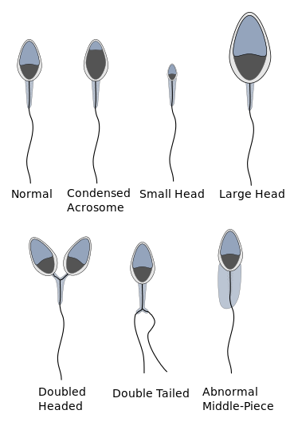
Προσδιορισμός μορφολογίας σπερματοζωαρίων
≥ 4% (οδηγία 2010) των σπερματοζωαρίων πρέπει να είναι φυσιολογικά (τυπικές μορφές).
“Sperm morphology” by Xenzo available
under CC BY-SA 3.0
≥ 14% (Παλιά οδηγία 2010)

Slide 50
Η μορφολογία των υγιή σπερματοζωαρίων
Κεφαλή: ωοειδές σχήμα κεφαλής με μπροστινό τμήμα (ακρόσωμα) ανοιχτόχρωμο, 4 – 5 μm μήκος και 2,5 – 3,5 μm πλάτος. Η αναλογία μήκους προς πλάτος κεφαλής πρέπει να είναι 1,50 – 1,75 μm.
Ακρόσωμα: Καταλαμβάνει το 40 - 70% της κεφαλής και μπορεί να έχει ένα πυρηνίσκο.
Αυχένας: To πρώτο τμήμα της ουράς μετά την κεφαλή. Είναι παχύτερος μετά την ουρά (μέγιστο πάχος 1 μm και 7,0 – 8,0 μm μήκος ή μέχρι το διπλάσιο της κεφαλής).
Ουρά: Συμμετρικά τοποθετημένη στη βάση της κεφαλής. Μόνο μια ουρά πρέπει να είναι προσκολλημένη (περίπου 45 μm μήκος), χωρίς να είναι περιελιγμένη, σπασμένη ή διπλωμένη γύρω από τον εαυτό της.

Slide 51
Χαρακτηρισμοί ποιότητας σπέρματος
Νορμοζωοσπερμία
Φυσιολογικός αριθμός σπερματοζωαρίων και φυσιολογική κινητικότητα.
Δηλαδή:
Συνολικός αριθμός > 40.000.000 ανά εκσπερμάτιση,
Φυσιολογικές μορφές > 14% ,
Προωθητική κίνηση (ζωηρή και νωθρή) > 50%.
Ολιγο-τερατο-ασθενοσπερμία
Είναι το αντίθετο της νορμοζωοσπερμίας
Το σύνδρομο αυτό ονομάζεται ΙΑΣΕ (ιδιοπαθής ανεπάρκεια σπερματικού επιθηλίου).
Τερατοσπερμία: Μεγάλος αριθμός άτυπων σπερματοζωαρίων < 14%.

Slide 52
Eπίστρωση παρασκευάσματος
Η επίστρωση πρέπει να ολοκληρωθεί μέσα στην 1^{η} ώρα
ή μόλις ολοκληρωθεί η ρευστοποίηση.
Η μονιμοποίηση θα πρέπει να ολοκληρωθεί όσο το επίστρωμα είναι νωπό.
Τα βαμμένα παρασκευάσματα διατηρούνται επί μακρόν.
Κατά την επίστρωση τοποθετείται στο κέντρο μιας αντικειμενοφόρου πλάκας μικρή σταγόνα δείγματος (10 – 30 μL).
Με μία δεύτερη πλάκα απλώνουμε το δείγμα μέχρι την μία άκρη και επιστρέφουμε πίσω μέχρι την δεύτερη άκρη.

Slide 53
Ο προσδιορισμός της μορφολογίας γίνεται με την χρώση Παπανικολάου
Οινόπνευμα 50% - 10 εμβαπτίσεις ή 10 sec,
Αποσταγμένο νερό - 10 εμβαπτίσεις,
Χρωστική Αιματοξυλίνη Harris – 3 λεπτά,
Νερό βρύσης – 5 λεπτά,
Όξινη αιθανόλη - 2 βυθίσματα,
Νερό βρύσης – 5 λεπτά,
Αποσταγμένο νερό - 1 εμβάπτιση,
Οινόπνευμα 50% - 10 εμβαπτίσεις,
Οινόπνευμα 70% - 10 εμβαπτίσεις,
Οινόπνευμα 80% - 10 εμβαπτίσεις,
Οινόπνευμα 95% - 10 εμβαπτίσεις,
Χρωστική Orange – 2 λεπτά,
Οινόπνευμα 95% - 8 εμβαπτίσεις,
Οινόπνευμα 95% - 8 εμβαπτίσεις,
Χρωστική ΕΑ 50 – 5 λεπτά,
Οινόπνευμα 95% - 8 εμβαπτίσεις,
Οινόπνευμα 95% - 8 εμβαπτίσεις,

Slide 54
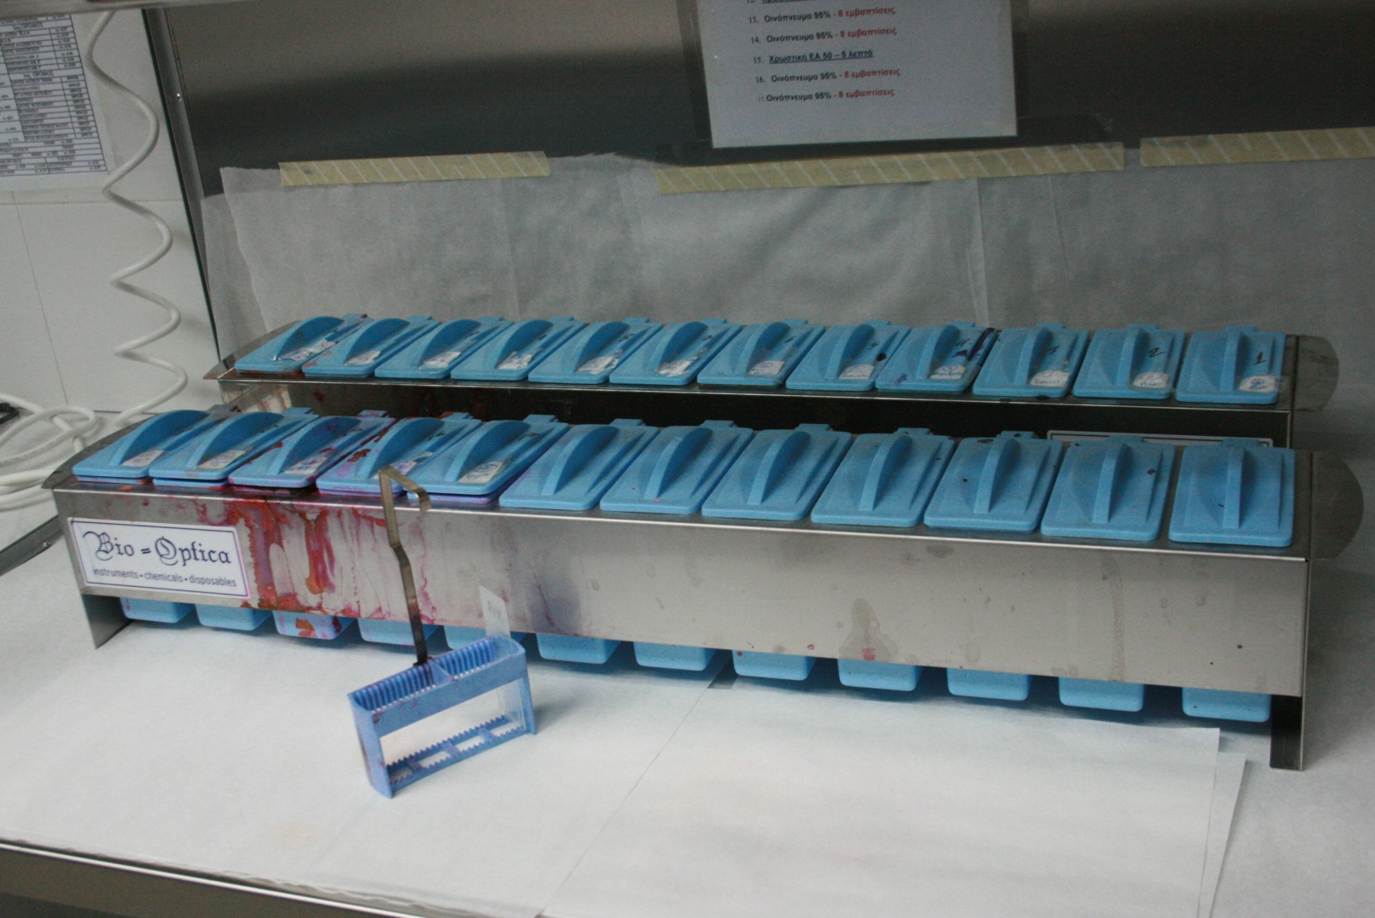
Τα μπανάκια της χρώσης Παπανικολάου
Εργαστήριο Βιολογικών Υγρών, Τμήμα Ιατρικών Εργαστηρίων, ΤΕΙ Αθηνών
Μπανάκια και στατώ χρώσης Παπανικολάου μέσα σε θάλαμο βιολογικής ασφάλειας.

Slide 55
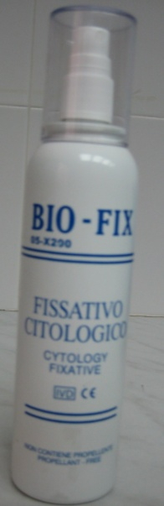
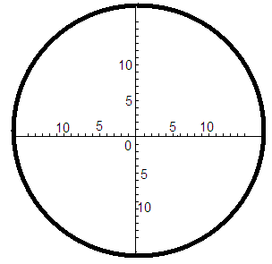
Εργαλεία προσδιορισμού μορφολογίας των σπερματοζωαρίων
Εργαστήριο Βιολογικών Υγρών, Τμήμα Ιατρικών Εργαστηρίων, ΤΕΙ Αθηνών
Εργαστήριο Βιολογικών Υγρών, Τμήμα Ιατρικών Εργαστηρίων, ΤΕΙ Αθηνών
Μονιμοποιητικό σπρέι για την γρήγορη μονιμοποίηση νωπού παρασκευάσματος
Η παρατήρηση γίνεται σε κοινό οπτικό μικροσκόπιο με φακό που διαθέτει μικροκλίμακα.

Slide 56
Απάντηση της μορφολογίας των σπερματοζωαρίων
Φυσιολογικές μορφές | Τιμή αναφοράς ≥ 4%
Ανωμαλίες κεφαλής %
Ανωμαλίες αυχένα %
Ανωμαλίες ουράς %
Κυτταροπλασματικό υπόλοιπο %
Δείκτης τερατοσπερμίας (ΤΖΙ) | Τιμή αναφοράς ≤ 1,60
Ο δείκτης τερατοσπερμίας είναι το ποσοστό ανωμαλιών ανά σπερματοζωάριο.
$$ΤΖΙ= \frac{\text{Ά}\text{θροισμα} \text{όλων} \text{των} \text{ανωμαλιών}\text{ (}\text{κεφαλής}\text{, }\text{αυχένα}\text{, }\text{ουράς}\text{, }\text{υπόλοιπο}\text{) }}{\text{100 – }\text{φυσιολογικές} \text{μορφές} }$$

Slide 57
Φυσιολογικά σπερματοζωάρια

Slide 58
Ανώμαλες κεφαλές

Slide 59
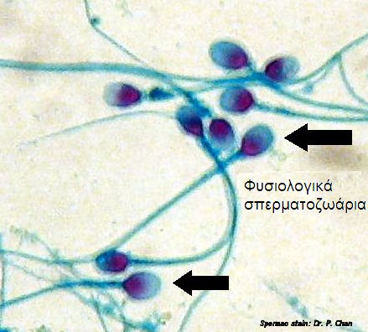
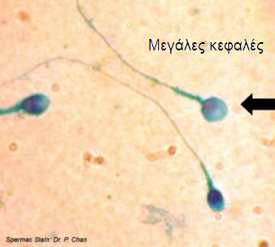
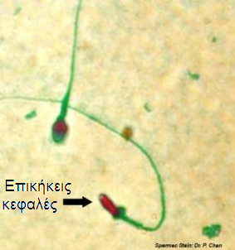
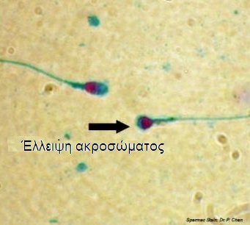
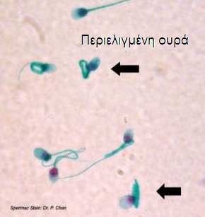
Εκτίμηση μορφολογίας με διάφορες χρώσεις σπερματοζωαρίων

Slide 60
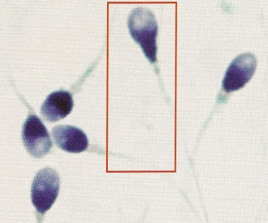
Ανώμαλες κεφαλές και αυχένας

Slide 61
Ανωμαλίες κεφαλής και αυχένα
Κεφαλή με πολλά κενοτόπια
Σπασμένος αυχένας

Slide 62
Μεγάλος αυχένας

Slide 63
Κυτταροπλασματικό υπόλοιπο

Slide 64
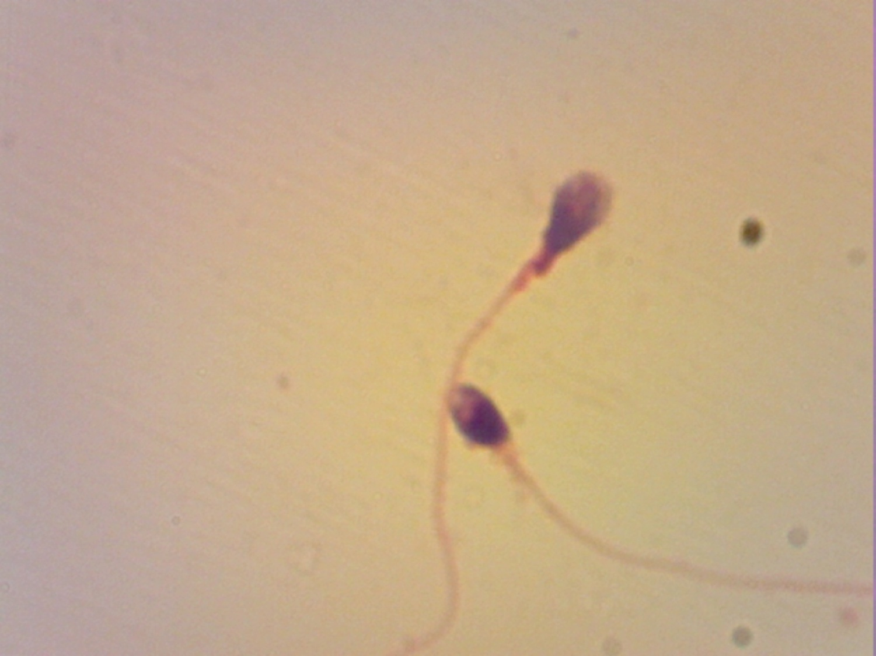
Ανωμαλίες κεφαλής
Εργαστήριο Βιολογικών Υγρών, Τμήμα Ιατρικών Εργαστηρίων, ΤΕΙ Αθηνών

Slide 65
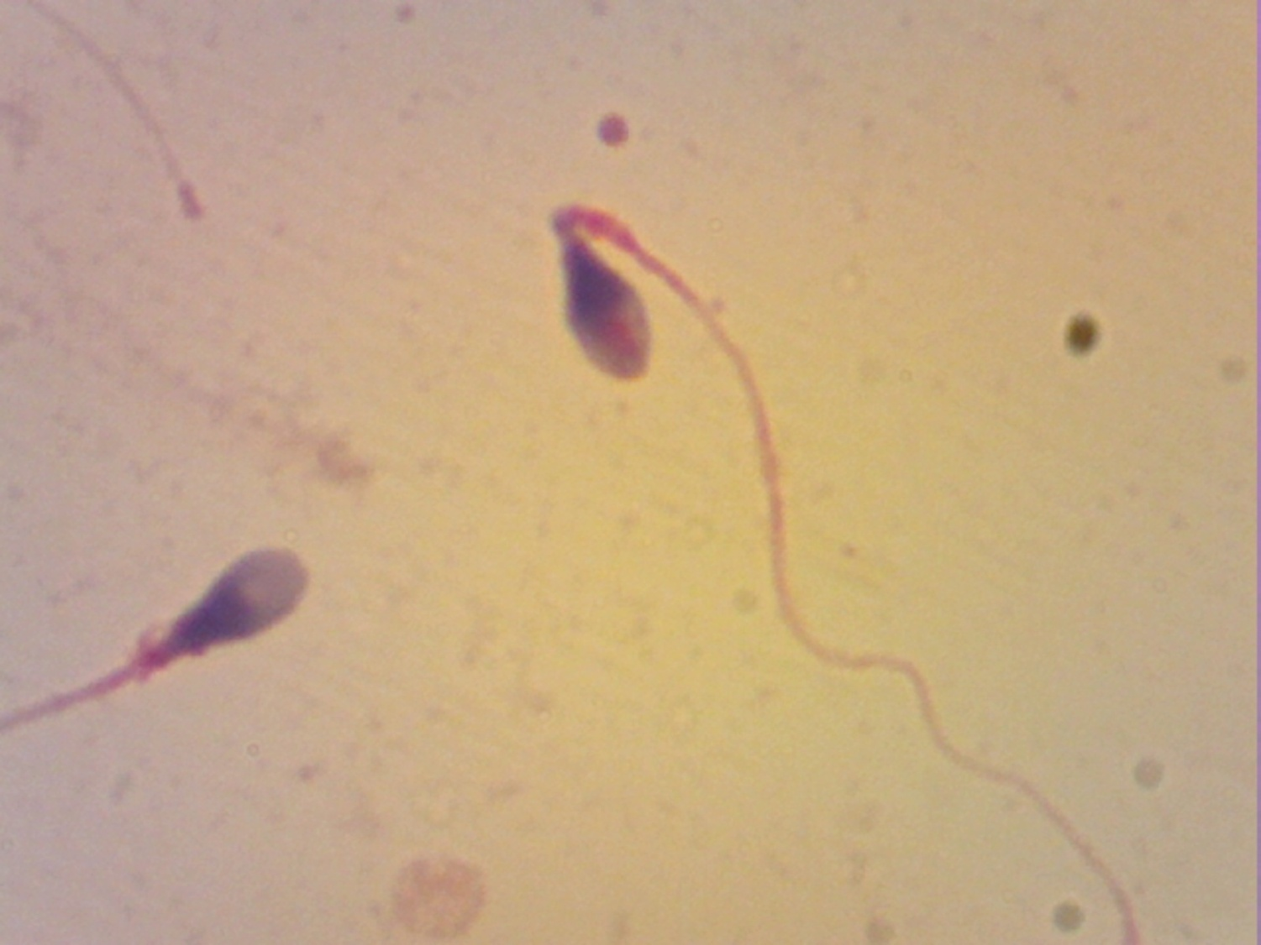
Ανωμαλίες αυχένα
Εργαστήριο Βιολογικών Υγρών, Τμήμα Ιατρικών Εργαστηρίων, ΤΕΙ Αθηνών

Slide 66
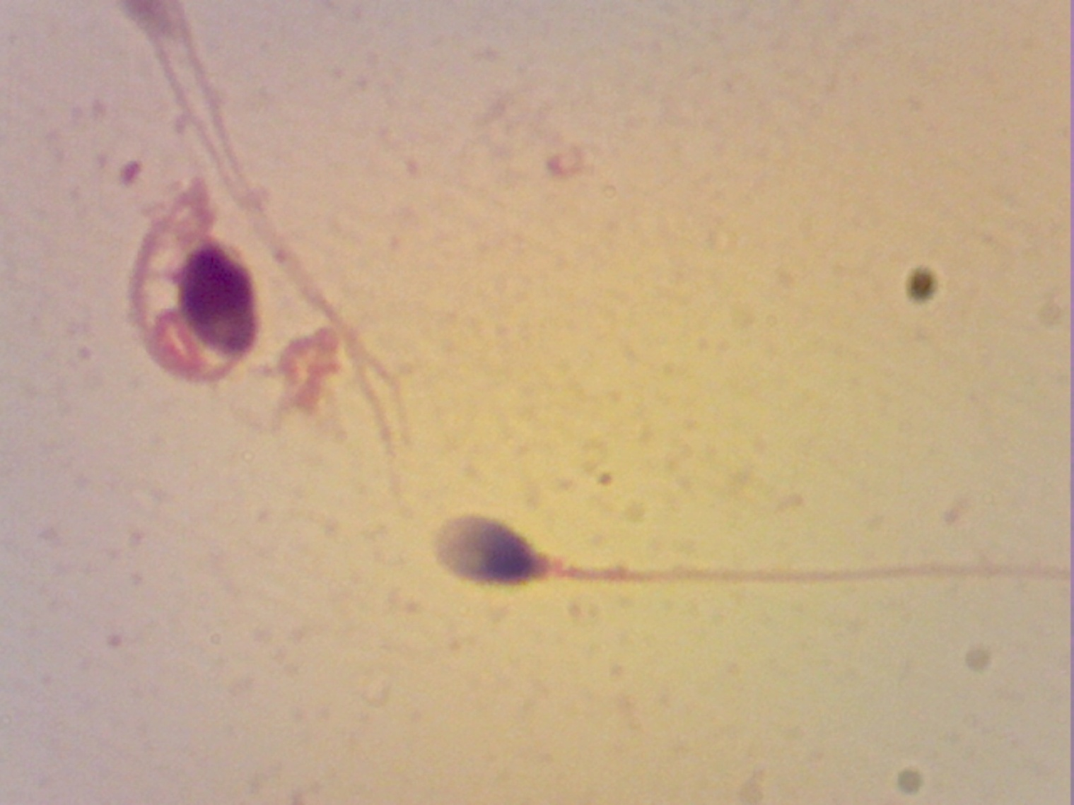
Ανωμαλίες κεφαλής και ουράς
Εργαστήριο Βιολογικών Υγρών, Τμήμα Ιατρικών Εργαστηρίων, ΤΕΙ Αθηνών

Slide 67
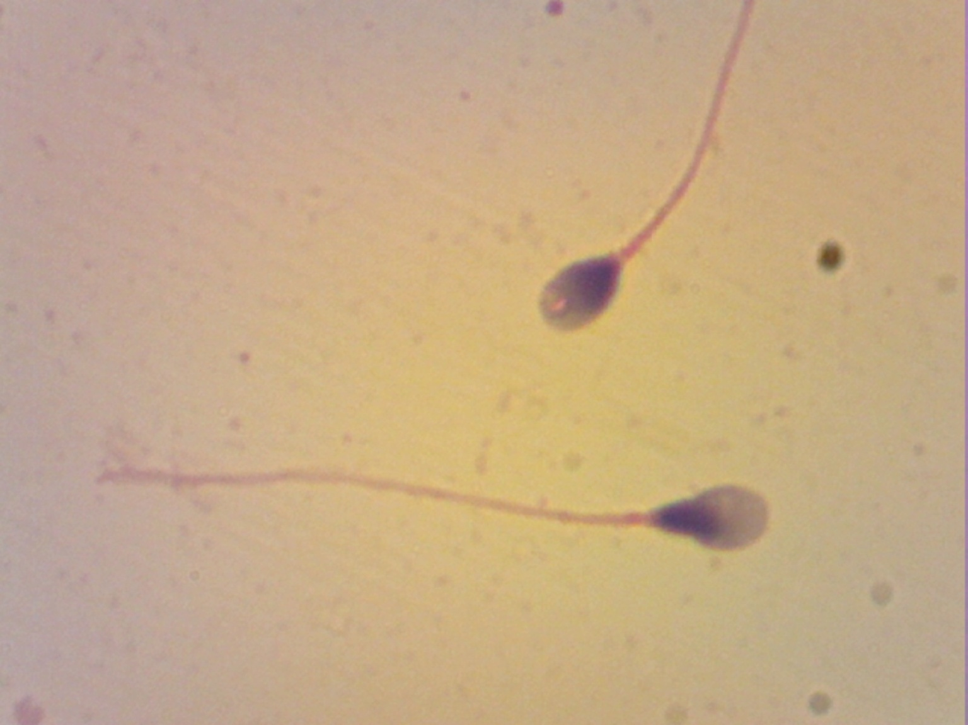
Ανωμαλίες κεφαλής
Εργαστήριο Βιολογικών Υγρών, Τμήμα Ιατρικών Εργαστηρίων, ΤΕΙ Αθηνών

Slide 68
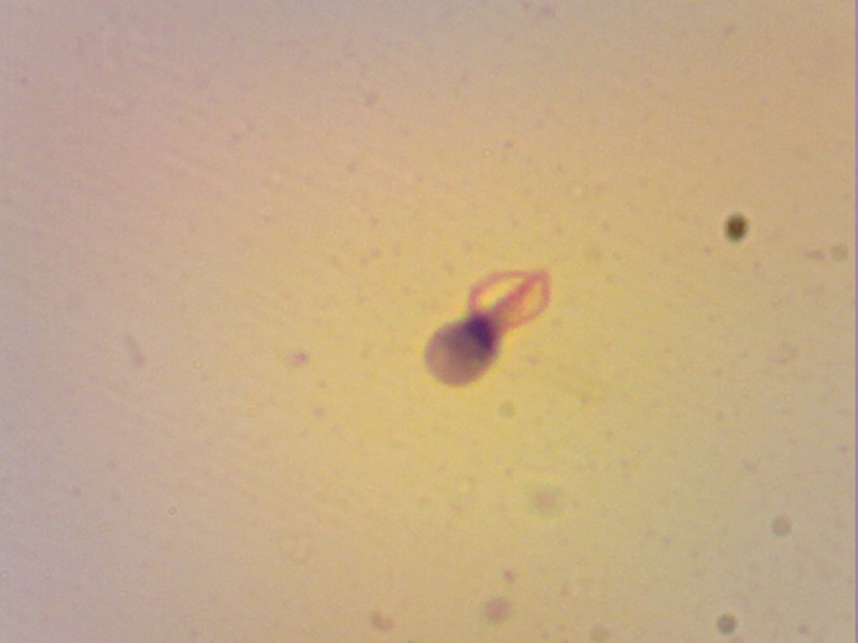
Ανωμαλίες κεφαλής, ουράς και αυχένα
Εργαστήριο Βιολογικών Υγρών, Τμήμα Ιατρικών Εργαστηρίων, ΤΕΙ Αθηνών

Slide 69
Ανωμαλίες αυχένα
Εργαστήριο Βιολογικών Υγρών, Τμήμα Ιατρικών Εργαστηρίων, ΤΕΙ Αθηνών

Slide 70
Ανωμαλίες κεφαλής και ουράς
Εργαστήριο Βιολογικών Υγρών, Τμήμα Ιατρικών Εργαστηρίων, ΤΕΙ Αθηνών

Slide 71
Ανωμαλίες κεφαλής
Εργαστήριο Βιολογικών Υγρών, Τμήμα Ιατρικών Εργαστηρίων, ΤΕΙ Αθηνών

Slide 72
Ανωμαλίες κεφαλής, ουράς και αυχένα
Εργαστήριο Βιολογικών Υγρών, Τμήμα Ιατρικών Εργαστηρίων, ΤΕΙ Αθηνών

Slide 73
Συγκολλήσεις - Συσσωρεύσεις
Ο τρόπος διαχωρισμού τους

Slide 74
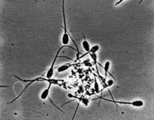
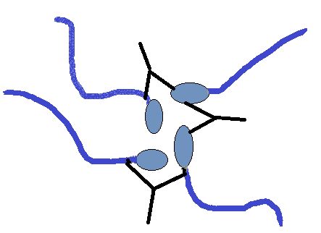
Προσδιορισμός συγκολλήσεων και συσσωρεύσεων
Συγκολλήσεις: H ένωση των σπερματοζωαρίων λόγω αντισωμάτων στο σπερματικό ή κολπικό υγρό.
Τα αντισώματα αυτά ονομάζονται αντισπερματικά αντισώματα και πρέπει να είναι λιγότερα από 10%.
Συσσωρεύσεις: Πρόκειται για την ένωση των σπερματοζωαρίων λόγω μηχανικών αιτίων (βλέννη, σύγκρουση σπερματοζωαρίων λόγω μεγάλου αριθμού κ.α.)
Συγκολλήσεις σπερματοζωαρίων
Εργαστήριο Βιολογικών Υγρών, Τμήμα Ιατρικών Εργαστηρίων, ΤΕΙ Αθηνών

Slide 75
Τα αντισπερματικά αντισώματα
Tα αντισπερματικά αντισώματα παράγονται στον άνδρα ή στην γυναίκα και δρουν εναντίον των σπερματοζωαρίων τα οποία αναγνωρίζουν ως ξένες ουσίες (αντιγόνα).
Πρόκειται για αντισώματα της τάξεως των ΙgA και IgG. Tα αντισώματα αυτά είναι ενωμένα στην κεφαλή ή στον αυχένα των σπερματοζωαρίων και προκαλούν την συγκόλληση των σπερματοζωαρίων μεταξύ τους.
Η συγκόλληση αυτή είναι ορατή στο μικροσκόπιο και μειώνει την γονιμότητα του άνδρα.
Ο προσδιορισμός τους μπορεί να γίνει με άμεση ή έμμεση μέτρηση.
Η άμεση μέτρηση γίνεται στο σπέρμα και η έμμεση στον ορό του άνδρα ή της συντρόφου.

Slide 76
Η μέθοδος προσδιορισμού των αντισπερματικών αντισωμάτων
Ελέγχεται χωριστά η παρουσία των IgG και IgA αντισπερματικών αντισωμάτων.
Ελέγχουμε το ποσοστό των ζωηρώς κινούμενων σπερματοζωαρίων που είναι κολλημένα πάνω σε μπίλιες στο κεφάλι ή στον αυχένα.
Μετράμε 200 σπερματοζωάρια και υπολογίζουμε το ποσοστό τους.
Σημειώνουμε που βρίσκονται οι συγκολλήσεις (αυχένα ή ουρά).
Ανάλογα με τον αριθμό των συγκολλημένων σπερματοζωαρίων η απάντηση των αντισπερματικών αντισωμάτων ερμηνεύεται ως εξής:
< 10%: Αρνητικό
10 – 39%: Υπάρχει πιθανότητα υπογονιμότητας ανοσολογικής αιτίας
> 40%: Μεγάλη πιθανότητα υπογονιμότητας ανοσολογικής αιτιολογίας.

Slide 77




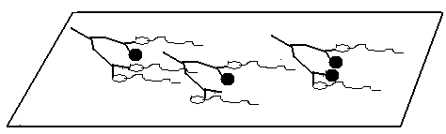
Προσδιορισμός αντισπερματικών αντισωμάτων
Άμεσος προσδιορισμός με την μέθοδο SpermMAR για αναζήτηση IgG
Προσθέτουμε 10 μl σπέρματος σε μία αντικειμενοφόρο πλάκα.
Προσθέτουμε 10 μl ανοσοσφαιριδίων.
Προσθέτουμε 10 μl αντιορού (αντι-IgG).
Ελέγχουμε στο μικροσκόπιο αντίθετης φάσης αν συγκολλήθηκαν τα κινούμενα σπερματοζωάρια μετά 10 min.

Slide 78
Άλλα κύτταρα που μπορούν να βρεθούν στο σπέρμα
Μέσα στο σπέρμα μπορεί να υπάρχουν εκτός των σπερματοζωαρίων και άλλα κύτταρα:
Άωρα κύτταρα σπερμιογένεσης (σπερματογόνια, σπερματίδες),
Πυοσφαίρια (Πυοσπερμία, λοίμωξη του αναπαραγωγικού συστήματος),
Μικροοργανισμοί (Λοίμωξη του αναπαραγωγικού συστήματος, π.χ. προστατίδα, επιδιδυμίδα, ορχίτιδα),
Επιθηλιακά κύτταρα,
Ερυθρά αιμοσφαίρια (Αιμοσπερμία).

Slide 79
Ο ενδοκρινολογικός έλεγχος

Slide 80
Ο βασικός ορμονολογικός έλεγχος
Γοναδοτροπίνες (LH, FSH) : Ιδιαίτερα σημαντική είναι η μέτρηση της FSH η οποία είναι αντιστρόφως ανάλογη προς τον αριθμό των σπερματικών σωληναρίων.
Ο υψηλός λόγος LH/τεστοστερόνη είναι αρνητικός προγνωστικός δείκτης ως προς την επίτευξη υπογονιμότητας.
Τεστοστερόνη : Προτιμάται η μέτρηση της ελεύθερης τεστοστερόνης.
Προλακτίνη : Μετριέται για τον έλεγχο της υπόφυσης. Επειδή η έκκριση της προλακτίνης επηρεάζεται από πολλούς παράγοντες η μέτρηση της πρέπει να γίνεται πολλές φορές.

Slide 81
Ο ειδικός ορμονολογικός έλεγχος
Ανασταλτίνη : Μεταξύ των ισομορφών της ανασταλτίνης η ανασταλτίνη-β είναι ο πιο ευαίσθητος δείκτης της λειτουργικής ικανότητας των κυττάρων Sertoli και της σπερματογένεσης.
Αντιμυλλεριανή ορμόνη (ΑΜΗ) : Έχει μεγάλη κλινική αξία, ως ευαίσθητος δείκτης για την ανίχνευση προβλημάτων σε αγόρια εφηβικής ηλικίας.
Θυρεοειδικές ορμόνες : Μετρώνται οι θυρεοειδικές ορμόνες T₃ και T₄ καθώς και η TSH αλλά και τα αντιθυρεοειδικά αντισώματα anti-Tg και anti-TPO.

Slide 82
Ο βιοχημικός έλεγχος του σπέρματος

Slide 83
Πότε γίνεται βιοχημικός έλεγχος
Όταν υπάρχουν οι κάτωθι παράγοντες :
ο χαμηλός όγκος σπέρματος (< 2 ml),
ταχεία μείωση της κινητικότητας των σπερματοζωαρίων,
Αζωοσπερμία,
ανεξήγητη υπογονιμότητα,
εικόνα φλεγμονής στο σπέρμα.

Slide 84
Προετοιμασία δείγματος σπέρματος για χημικές αναλύσεις
Περιμένουμε την ρευστοποίηση του δείγματος,
Φυγοκεντρούμε στις 3000 στροφές/λεπτό για 15 λεπτά και η λήψη του υπερκείμενου,
Αν η ανάλυση δεν γίνει αμέσως τα δείγματα σπέρματος μπορούν να διατηρηθούν επί μακρόν στους -20ºC.

Slide 85
Έλεγχος σπερματοζωαρίων (1 από 2)
Ακροσίνη
  Πρόκειται για μια πρωτεϊνάση στο ακρόσωμα των σπερματοζωαρίων. Είναι απαραίτητη για τη γονιμοποίηση. Βοηθά στην προσκόλληση του σπερματοζωαρίου στη διαφανή ζώνη και τη διείσδυσή του στο ωάριο,
  Τιμές αναφοράς: ≥ 25 μIU ακροσίνη / 100 σπερματοζωάρια.
Φωσφοκινάση της κρεατίνης (CK)
  Είναι το ένζυμο που παίρνει μέρος στη σύνθεση και μεταφορά ενέργειας στα σπερματοζωάρια, ενισχύοντας την κινητικότητα και την ταχύτητά τους.
  Τιμές αναφοράς: ≤ 0,25 μονάδες CK / 108 σπερματοζωάρια.

Slide 86
Έλεγχος σπερματοζωαρίων (2 από 2)
Ενεργείς ενώσεις οξυγόνου (ROS)
  Προέρχονται από τα σπερματοκύτταρα και τα λευκοκύτταρα. Η συγκέντρωση μεγάλων ποσοτήτων ROS μπορεί να προκαλέσει αλλαγές στην κυτταρική μεμβράνη και στο DNA του σπερματοζωαρίου,
Τριφωσφορική αδενοσίνη (ΑΤP)
  Αποτελεί πηγή ενέργειας απαραίτητη για την κίνηση της ουράς.

Slide 87
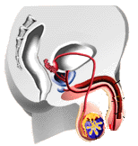
Έλεγχος επιδιδυμίδας
1. Ουδέτερη α-γλυκοσιδάση
Είναι ο καλύτερος δείκτης λειτουργίας της επιδιδυμίδας. Μειώνεται όταν υπάρχει απόφραξη της επιδιδυμίδας.
Τιμές αναφοράς: ≥ 11 mIU / εκσπερμάτιση.
2. L-καρνιτίνη
Είναι ο φορέας των λιπαρών οξέων στο μιτοχόνδριο των σπερματοζωαρίων τα οποία χρησιμοποιούνται ως πηγή ενέργειας από αυτά. Με τον προσδιορισμό της μπορεί να εντοπισθεί η θέση της τυχόν απόφραξης.
Τιμές αναφοράς: 100 – 480 mg/dL
3. Η γλυκεροφωσφορυλχολίνη (GPC)
Συμμετέχει στην ωρίμανση των σπερματοζωαρίων.
Τιμές αναφοράς: > 650 μg/mL

Slide 88
Έλεγχος σπερματοδόχων κύστεων
1. Φρουκτόζη
H φρουκτόζη παρέχει την ενέργεια για την κίνηση των σπερματοζωαρίων.
Τιμές αναφοράς: 150 – 450 mg/dL ή
> 13 μmol / εκσπερμάτιση.
2. Προσταγλανδίνες
Οι προσταγλανδίνες (PGE1 και PGE2) βοηθούν τη μεταφορά του σπέρματος στο γεννητικό σύστημα της γυναίκας, ενισχύοντας την διείσδυση των σπερματοζωαρίων στην τραχηλική βλέννη.
Τιμές αναφοράς: 30 – 200 μg/mL.

Slide 89
Έλεγχος προστάτη (1 από 2)
Ψευδάργυρος (Ζn),
  Σταθεροποιεί τις πρωτεΐνες του σπέρματος.
  Τιμές αναφοράς: > 156 μg / εκσπερμάτιση.
Κιτρικό οξύ,
  Συντελεί στη ρύθμιση του pH και χρησιμοποιείται ως δείκτης συμμετοχής του προστάτη.
  Τιμές αναφοράς: ≥ 52 μmol / εκσπερμάτιση.
Όξινη φωσφατάση (ACP),
  Χρησιμοποιείται στην ιατροδικαστική ως εξέταση ενδεικτική για την παρουσία του σπέρματος.
  Τιμές αναφοράς: ≥ 200 IU / εκσπερμάτιση.

Slide 90
Έλεγχος προστάτη (2 από 2)
Προστατική φωσφατάση (PAP),
  Η συγκέντρωση της στο σπέρμα είναι 10.000 φορές μεγαλύτερη από το αίμα.
Μαγνήσιο (Μg),
  Τιμές αναφοράς: 4 – 25 mg/dL.
γ-γλουταμυλοτρανσφεράση (γGT),
Κάλιο, Νάτριο (K, Na).

Slide 91
Λειτουργικές δοκιμασίες σπερματοζωαρίων

Slide 92
Οι λειτουργικές δοκιμασίες των σπερματοζωαρίων
Οι λειτουργικές δοκιμασίες των σπερματοζωαρίων ελέγχουν την δυνατότητα των σπερματοζωαρίων να εκπληρώσουν τον ρόλο τους.
Έλεγχος της κίνησης των σπερματοζωαρίων πριν τη γονιμοποίηση,
Δοκιμασίες εκτίμησης της λειτουργίας της κυτταρικής μεμβράνης,
Δοκιμασίες σχέσης σπερματοζωαρίων – τραχηλικής βλέννας,
Δοκιμασίες σχέσης σύνδεσης-συνένωσης των δύο γαμετών,
Δοκιμασίες ελέγχου της ακεραιότητας του DNA.

Slide 93
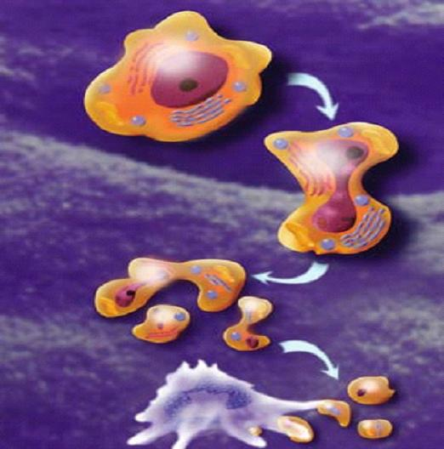
Απόπτωση σπερματοζωαρίων
Προγραμματισμένος κυτταρικός θάνατος
Συμπύκνωση της χρωματίνης
Κατακερματισμός πυρηνικού DNA
Συρρίκνωση του κυττάρου
Σπάσιμο του κυττάρου

Slide 94
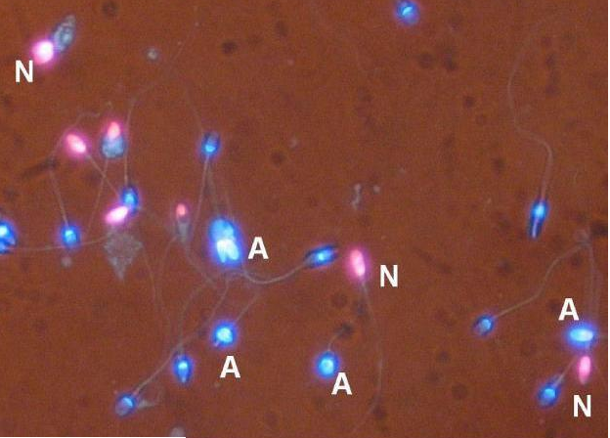
Έλεγχος κερματισμού DNA
Τιμές αναφοράς : DFI < 25%
Α: (Apoptotic) Κύτταρα απόπτωσης, N: (Non Apoptotic) Φυσιολογικά

Slide 95
Huhners’ Test
Πρόκειται για τον έλεγχο της ποιότητας της τραχηλικής βλέννης και της δυνατότητας των σπερματοζωαρίων να τη διαπεράσουν.
Εκτέλεση
Το ζευγάρι έρχεται σε επαφή τις ημέρες της ωορρηξίας,
Ο γυναικολόγος συλλέγει τραχηλική βλέννη,
Ελέγχεται η ποιότητα της τραχηλικής βλέννης (όγκος, εκτασιμότητα, ρευστότητα, ο αριθμός κυττάρων που περιέχει),
Ελέγχεται η παρουσία σπερματοζωαρίων στην τραχηλική βλέννη και κρίνεται η κινητικότητα τους.

Slide 96
Μοριακός έλεγχος άνδρα

Slide 97
Ο μοριακός έλεγχος του άνδρα περιλαμβάνει
Καρυότυπο περιφερικού αίματος,
Ανίχνευση μετάλλαξης για την κυστική ίνωση,
Ανίχνευση μικροελλείψεων στο χρωμόσωμα Υ,
Τεχνική πολυχρωματικού φθορισμού (F.I.S.H.).

Slide 98
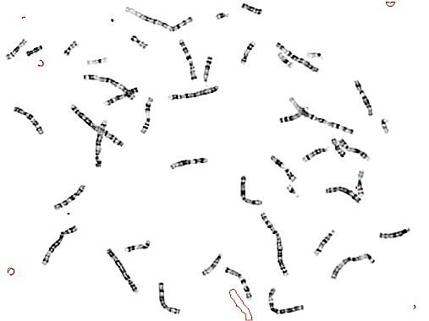
Καρυότυπος
Βαμμένα χρωματοσώματα χωρίς επεξεργασία.

Slide 99
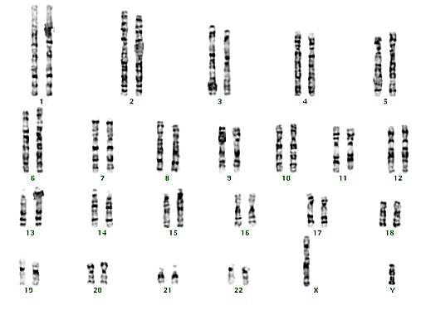
Καρυότυπος
Φυσιολογικός καρυότυπος άνδρα

Slide 100
Tεχνική πολυχρωματικού F.I.S.H,
Η τεχνική F.I.S.H. έχει χρησιμοποιηθεί για τον προσδιορισμό του φύλου, για την διάγνωση παθήσεων που οφείλονται σε φυλοσύνδετα υπολειπόμενα γονίδια (π.χ. αιμορροφιλία), ανευπλοειδιών (π.χ. σύνδρομο Down) και χρωμοσωμικών μετατοπίσεων.
Οι παθήσεις που οφείλονται σε μεταλλάξεις υπολειπόμενων φυλοσύνδετων γονιδίων που εδράζονται στο Χ χρωμόσωμα συνήθως κληροδοτούνται από τη μητέρα στο γιο.

Slide 101
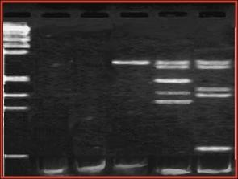
Εντοπισμός μικροελλείψεων του Υ χρωμοσώματος
Η έλλειψη τμημάτων του Υ χρωμοσώματος (μακρύς βραχίοντας) είναι αυξημένη σε ολιγοασθε-νοσπερμικούς και αζωοσπερμικούς άνδρες. Αναζητούνται με μεθόδους PCR.

Slide 102


Εξετάσεις POC
Για προσδιορισμό κινητικότητας και αριθμού σπερματοζωαρίων.

Slide 103
Οι αναλυτές σπέρματος

Slide 104


Συστήματα CASA (1 από 2)
Πρόκειται για συστήματα εκτίμησης :
Κινητικότητας
Μορφολογίας
Συγκέντρωσης σπερματοζωαρίων
Ζωτικότητας

Slide 105

Συστήματα CASA (2 από 2)

Slide 106


Ο θάλαμος μέτρησης αριθμού σπερματοζωαρίων Makler
Πρόκειται για ειδικό θάλαμο μέτρησης σπερματοζωαρίων ο οποίος επιτρέπει στα σπερματοζωάρια να κινούνται.
Τοποθετείται κάτω από μικροσκόπιο.
Το δείγμα τοποθετείται χωρίς αραίωση.
Χρησιμοποιείται για την εκτίμηση του αριθμού, της κινητικότητας, της μορφολογίας και της ζωτικότητας των σπερματοζωαρίων.

Slide 107



Ο τρόπος τοποθέτησης του δείγματος στην πλάκα Makler

Slide 108

Σύστημα CASA για προσδιορισμό κινητικότητας
Μπάρα εργαλείων,
Δημογραφικά στοιχεία ασθενούς,
Μέσες τιμές ασθενούς,
Ιστόγραμμα,
Σχεδιάγραμμα κίνησης σπερματοζωαρίων,
Ζωντανό video.

Slide 109

Ιστόγραμμα κατανομής μέτρησης σπερματοζωαρίων

Slide 110

Η μαθηματική εκτίμηση της κινητικότητας των σπερματοζωαρίων

Slide 111
Παράμετροι εκτίμησης της κινητικότητας των σπερματοζωαρίων
VAP: Smoothed Path Velocity (microns/sec),
  VCL: Track Velocity (microns/sec),
  VSL: Straight Line Velocity (microns/sec),
  ALH: Amplitude of Lateral Head Displacement (microns),
  BCF: Beat Cross Frequency (hertz),
  LIN: Linearity (ratio of VSL/VCL),
  STR: Straightness (ratio of VSL/VAP),
  Elongation: head shape (ratio of minor to major axis of sperm head),
  Area: head size (square microns).

Slide 112

Σχηματική εκτίμηση της κινητικότητας των σπερματοζωαρίων

Slide 113

Εκτίμηση μορφολογίας σε αναλυτή σπέρματος

Slide 114

Aπάντηση μορφολογίας σπερματοζωαρίων από αναλυτή σπέρματος

Slide 115

Aπάντηση εξέτασης σπέρματος από CASA

Slide 116
Διάκριση ζωντανών και νεκρών σπερματοζωαρίων
Με διαφορετική φθορίζουσα χρωστική σημαίνονται τα ζωντανά και νεκρά σπερματοζωάρια.

Slide 117


Aναλυτές μέτρησης κινητικότητας και αριθμού σπερματοζωαρίων

Slide 118
Ο έλεγχος ποιότητας στο σπερμοδιάγραμμα

Slide 119
Γενικοί κανόνες ελέγχου ποιότητας
Φροντίζουμε για την καλή ποιότητα του εξοπλισμού.
Φροντίζουμε για την διαρκή εκπαίδευση και ποιότητα εργασίας του προσωπικού.
Διατηρούμε τα δείγματα σπέρματος διαρκώς σε θερμοκρασία 37^{ο} C.
Αποφεύγουμε να χρησιμοποιούμε γυάλινα σκεύη (κολλάνε τα κινητά σπερματοζωάρια πάνω σε αυτά).
Αναδεύουμε διαρκώς τα δείγματα και ιδιαίτερα πριν από κάθε μέτρηση (τα κινητά σπερματοζωάρια κολλούν στον πυθμένα).

Slide 120
Γενικοί κανόνες ελέγχου ποιότητας
Τηρούμε ευλαβικά τους χρόνους προσδιορισμών σύμφωνα με τις οδηγίες (π.χ. pH, κινητικότητα, ζωτικότητα).
Κάνουμε όλους τους προσδιορισμούς εις διπλούν.
Μετράμε πάντα 200 σπερματοζωάρια (εις διπλούν).
Τηρούμε τους κανόνες εσωτερικού ελέγχου ποιότητας
Συμμετέχουμε σε πρόγραμμα εξωτερικού ελέγχου ποιότητας.

Slide 121
Τo πρόβλημα της αποχής από την σεξουαλική επαφή
Ζητείται από τους εξεταζομένους αποχή 3 – 4 ημερών.
  Η αποχή 3 – 4 ημερών παράγει συγκρίσιμα αποτελέσματα μεταξύ διαφορετικών λήψεων.
  Αποχή μικρότερη των 2 ημερών προκαλεί σπέρμα εξαιρετικά αραιωμένο.
  Αποχή μεγαλύτερη των 9 ημερών προκαλεί σπέρμα με:
    Μεγαλύτερο αριθμό σπερματοζωαρίων από το πραγματικό.
    Μεγαλύτερο αριθμό νεκρών σπερματοζωαρίων από το πραγματικό.
    Πολύ μεγάλο αριθμό συσσωρεύσεων.
    Μεγάλο αριθμό παθολογικών μορφών σπερματοζωαρίων (ιδιαίτερα με περιελιγμένη ουρά).
    Θολό δείγμα.
    Κίτρινο χρώμα δείγματος.

Slide 122
Πότε πρέπει να γίνεται η βασική ανάλυση σπέρματος
Η βασική ανάλυση σπέρματος πρέπει να γίνεται στον άνδρα που δεν κατάφερε να τεκνοποιήσει μετά από ένα χρόνο συχνών ελεύθερων επαφών.
Γίνονται πάντα δύο σπερμοδιαγράμματα σε απόσταση τριών μηνών.
Μετά από κάθε σχετική θεραπευτική επέμβαση (χειρουργική επέμβαση, φαρμακευτική θεραπεία θα πρέπει να γίνεται σπερμοδιάγραμμα μετά από την παρέλευση τουλάχιστον τριών μηνών από την έναρξη της θεραπείας.
Η επανάληψη του σπερμοδιαγράμματος καλό είναι να γίνεται σε διαφορετική εποχή του έτους (χειμώνα – καλοκαίρι).

Slide 123
Έλεγχος ποιότητας στη μέτρηση της κινητικότητας

Slide 124
Βασικοί κανόνες για τον προσδιορισμό της κινητικότητας
Η μέτρηση γίνεται πριν ολοκληρωθεί η πρώτη ώρα από την λήψη του δείγματος.
Αφήνουμε το δείγμα να αναδευτεί στους 37^{ο} C για τουλάχιστον 20 λεπτά.
Χρησιμοποιούμε πάντα προθερμαινόμενες αντικειμενοφόρες πλάκες και καλυπτρίδες.
Τοποθετούμε πάνω στην καλυπτρίδα μόνο 10 μl δείγματος και σκεπάζουμε το δείγμα προσεκτικά με καλυπτρίδα 22 x 22 μμ.
Αν μετά 60 δευτερόλεπτα δεν σταματήσει η κίνηση του δείγματος μέσα στο οπτικό πεδίο τοποθετούμε νέα σταγόνα σε νέα αντικειμενοφόρα πλάκα.
Προσδιορίζουμε την κίνηση των σπερματοζωαρίων στο κέντρο της καλυπτρίδας (στα άκρα το δείγμα αφυδατώνεται και η κίνηση και ο αριθμός των σπερματοζωαρίων μειώνεται).

Slide 125
Βασικοί κανόνες για τον προσδιορισμό της κινητικότητας
Προσδιορίζουμε την κινητικότητα σε 200 σπερματοζωάρια.
Επαναλαμβάνουμε την μέτρηση για άλλα 200 σπερματοζωάρια σε νέα αντικειμενοφόρο πλάκα.
Υπολογίζουμε την κίνηση με το μεγαλύτερο ποσοστό στις δύο σταγόνες.
Υπολογίζουμε την διαφορά των δύο ποσοστών.
Προσδιορίζουμε αν η διαφορά των δύο δειγμάτων είναι μεγαλύτερο από το προβλεπόμενο σύμφωνα με τον «πίνακα ελέγχου κινητικότητας».
Αν η διαφορά είναι μεγαλύτερη από το προβλεπόμενο τότε θα πρέπει να επαναλάβουμε την μέτρηση μετρώντας 200 σπερματοζωάρια σε δύο νέες πλάκες.

Slide 126
Εύρος μέσου όρου των δύο μετρήσεων (%) | Οριακή διαφορά των δύο μετρήσεων
0 | 1
1 | 2
02 – 03 | 3
04 - 06 | 4
07 - 09 | 5
10 -13 | 6
14 - 19 | 7
20 - 27 | 8
28 - 44 | 9
45 - 55 | 10
56 - 72 | 9
73 - 80 | 8
81 - 86 | 7
87 - 90 | 6
91 - 93 | 5
94 - 96 | 4
97 - 98 | 3
99 | 2
100 | 1

Slide 127
Παράδειγμα ελέγχου ποιότητας στο προσδιορισμό της κινητικότητας
Έστω τα αποτελέσματα δύο μετρήσεων
Δείγματα | Ζωηρή προωθητική | Νωθρή προωθητική | Μη προωθητική | Ακινησία
1 | 23 | 45 | 18 | 14
2 | 19 | 53 | 17 | 11
Το μεγαλύτερο ποσοστό εμφανίζεται στη νωθρή προωθητική κίνηση.
Ο μέσος όρος των δύο ποσοστών είναι 45% + 53% / 2 = 49%
Η διαφορά των δύο ποσοστών είναι 53 – 45 = 8
Από τον πίνακα τιμών ο μέσος όρος 49% ανήκει στο ποσοστό 45 – 55
Σύμφωνα με τον πίνακα ελέγχου η μέγιστη διαφορά του ποσοστού 45 – 55 είναι 10.
Κατά συνέπεια η διαφορά 8 είναι αποδεκτή. Οι μετρήσεις μας είναι αποδεκτές.

Slide 128
Έλεγχος ποιότητας στο προσδιορισμό της συγκέντρωσης των σπερματοζωαρίων

Slide 129
Βασικοί κανόνες ποιότητας για τον προσδιορισμό της συγκέντρωσης των σπερματοζωαρίων
      Φτιάχνουμε δύο αραιώσεις σπέρματος.
      Τοποθετούμε 10 μl από κάθε διαφορετική αραίωση σε κάθε ένα από τους δύο θαλάμους της πλάκας Neubauer.
      Υπολογίζουμε την διαφορά των δύο αθροισμάτων.
      Υπολογίζουμε τον μέσο όρο των δύο αθροισμάτων.
      Από σχετικούς πίνακες ποιότητας βρίσκουμε το εύρος μέσα στο οποίο ανήκει ο μέσος όρος των δύο αθροισμάτων.
      Βρίσκουμε από τους σχετικούς πίνακες ποιότητας ποια είναι η μέγιστη διαφορά που επιτρέπεται.
      Αν η διαφορά των δύο αθροισμάτων είναι μεγαλύτερη από το προβλεπόμενη, αναδεύουμε ξανά τις δύο αραιώσεις και επαναλαμβάνουμε την μέτρηση.
      Αν η διαφορά των δύο αθροισμάτων παραμένει μεγαλύτερη από την προβλεπόμενη τότε φτιάχνουμε νέες αραιώσεις και επαναλαμβάνουμε την μέτρηση.

Slide 130
Μέσος όρος αθροισμάτων | Οριακή διαφορά των 2 μετρήσεων
969 – 1000 | 61
938 – 968 | 60
907 – 937 | 59
876 – 906 | 58
846 – 875 | 57
817 – 845 | 56
788 – 816 | 55
760 – 787 | 54
732 – 759 | 53
704 – 731 | 52
678 – 703 | 51
651 – 677 | 50
625 – 650 | 49
600 – 624 | 48
576 – 599 | 47
551 – 575 | 46
528 – 550 | 45
504 – 527 | 44
482 – 503 | 43

Slide 131
Μέσος όρος αθροισμάτων | Οριακή διαφορά των δύο μετρήσεων
376 – 395 | 38
357 – 375 | 37
338 – 356 | 36
319 – 337 | 35
301 – 318 | 34
284 - 300 | 33
267 - 283 | 32
251 - 266 | 31
235 - 250 | 30
219 - 234 | 29
206 - 218 | 28
190 - 205 | 27
176 - 189 | 26
163 - 175 | 25
150 - 162 | 24
138 - 149 | 23
126 - 137 | 22
115 - 125 | 21
105 - 114 | 20

Slide 132
Μέσος όρος αθροισμάτων | Οριακή διαφορά των δύο μετρήσεων
94 – 104 | 19
85 – 93 | 18
76 – 84 | 17
67 – 75 | 16
59 – 66 | 15
52 – 58 | 14
44 – 51 | 13
38 – 43 | 12
32 – 37 | 11
27 – 31 | 10
22 – 26 | 9
17 – 21 | 8
13 – 16 | 7
10 - 12 | 6
7 - 9 | 5
5 – 6 | 4
3 – 4 | 3
2 | 2
1 | 1

Slide 133
Παράδειγμα ελέγχου ποιότητας στο προσδιορισμό της συγκέντρωσης
Έστω ότι τα αθροίσματα των σπερματοζωαρίων που μετρήθηκαν στις δύο θέσεις της πλάκας Neubauer είναι 234 και 245.
Ο μέσος όρος των δύο αθροισμάτων είναι 234 + 245 / 2 = 239.
Η διαφορά των δύο αθροισμάτων είναι 245 – 234 = 11.
Από τους πίνακες ποιότητας βρίσκουμε ότι ο μέσος όρος 239 περιλαμβάνεται στο εύρος 235 – 250 το οποίο θα πρέπει να έχει διαφορά μέχρι 30.
Κατά συνέπεια η διαφορά 11 είναι αποδεκτή οπότε και ο προσδιορισμός της συγκέντρωσης που έγινε είναι αποδεκτός.

Slide 134
Έλεγχος ποιότητας στο προσδιορισμό της μορφολογίας των σπερματοζωαρίων

Slide 135
Έλεγχος ποιότητας στο προσδιορισμό της μορφολογίας
      Φτιάχνονται πάντα τέσσερα επιχρίσματα. Τα δύο βάφονται και μετρώνται και τα άλλα δύο φυλάσσονται για την περίπτωση όπου η χρώση δεν πέτυχε και πρέπει να επαναληφθεί.
      Απαιτείται η μέτρηση 100 σπερματοζωαρίων εις διπλούν. Για ερευνητικούς λόγους συστήνεται η μέτρηση 200 σπερματοζωαρίων εις διπλούν.
      Το τελικό αποτέλεσμα είναι ο μέσος όρος των δύο μετρήσεων.
      Συνίσταται η συχνή πρακτική άσκηση του προσωπικού με φωτογραφίες ή video.

Slide 136
Εξωτερικός έλεγχος ποιότητας στην βασική ανάλυση σπέρματος

Slide 137
Τα προγράμματα εξωτερικού ελέγχου ποιότητας για την βασική εξέταση σπέρματος
Ο εξωτερικός έλεγχος ποιότητας γίνεται σε συνεργασία με εξωτερικό κέντρο αναφοράς.
Στην Ευρώπη γνωστά είναι τα προγράμματα UK NEQAS (από την Βρετανία) και το πρόγραμμα ESHRE EQA Scheme (από την Σουηδία).
Και τα δύο προγράμματα περιλαμβάνουν τον εξωτερικό έλεγχο:
Tης κινητικότητας (με DVD).
Της συγκέντρωσης (με δείγμα σπέρματος συντηρημένο σε φορμαλδεΰδη).
Της μορφολογίας (με επιχρίσματα βαμμένα με χρώση Παπανικολάου ή άβαφτα).
Την ζωτικότητα (με βαμμένα παρασκευάσματα)
5. Των αντισπερματικών αντισωμάτων (με δείγμα σπέρματος συντηρημένο σε φορμαλδεΰδη).

Slide 138
Τρόπος διενέργειας των προγραμμάτων εξωτερικού ελέγχου ποιότητας
Τα προγράμματα αυτά περιλαμβάνουν τις αποστολές 2 – 4 δειγμάτων τον χρόνο.
Στα προγράμματα αυτά τα εργαστήρια αποστέλλουν τις απαντήσεις τους μέσα σε συγκεκριμένες ημερομηνίες.
Οι φορείς διενέργειας του εξωτερικού ελέγχου αναλύουν στατιστικά τα αποτελέσματα όλων των εργαστηρίων.
Οι φορείς αποστέλλουν σε κάθε εργαστήριο δύο ειδών αξιολογήσεις.
  Αξιολόγηση σε σύγκριση με όλα τα υπόλοιπα εργαστήρια.
  Αξιολόγηση σε σύγκριση με εξειδικευμένα εργαστήρια που τηρούν αυστηρούς κανόνες ποιότητας.

Slide 139


Αποτελέσματα ζωτικότητας και συγκέντρωσης εξωτερικού ελέγχου ποιότητας
Vitality
 | 711 | 712
Raw | 21 | 88
Z | -0.51 | -0.75
$$Z_{ref}$$ | -0.51 | 0.38
Τιμή εργαστηρίου – Μέση τιμή εργαστηρίων
Ζ =
Τυπική απόκλιση εργαστηρίων
Concentration
 | 711 | 712 | 713 | 714
Raw | 21 | 88 | 96 | 95
Z | -0.51 | -0.75 | -0.08 | -0.32
$$Z_{ref}$$ | -0.51 | 0.38 | 0.79 | 0.51
Το Ζ πρέπει να είναι από -2 μέχρι +2

Slide 140






Aποτελέσματα μορφολογίας εξωτερικού ελέγχου ποιότητας
Proportion normal sperm
 | 711 | 712 | 713 | 714
Raw | 1 | 10 | 4 | 5
Z | -0.44 | -0.01 | -0.35 | -0.30
$$Z_{ref}$$ | -0.13 | 1.70 | 0.88 | 0.95
%sperm with tail defect
 | 711 | 712 | 713 | 714
Raw | 9 | 5 | 9 | 8
Z | -0.82 | -0.91 | -1.30 | -0.92
$$Z_{ref}$$ | -0.48 | 0.09 | 0.90 | -1.40
%sperm with head defect
 | 711 | 712 | 713 | 714
Raw | 99 | 90 | 96 | 95
Z | -0.68 | -0.17 | 0.43 | 0.30
$$Z_{ref}$$ | -0.13 | -1.70 | -0.88 | -0.95
%sperm with abnormal cytoplasmic droplet
 | 711 | 712 | 713 | 714
Raw | 2 | 4 | 13 | 5
Z | -0.18 | 0.57 | 0.52 | 1.31
$$Z_{ref}$$ | -0.21 | 1.00 | -0.06 | -0.17
%sperm with head defect
 | 711 | 712 | 713 | 714
Raw | 25 | 19 | 26 | 8
Z | -0.51 | -0.65 | -0.77 | -1.78
$$Z_{ref}$$ | -0.25 | -0.70 | -0.47 | -1.28
Teratozoospermia index (WHO 1992)
 | 711 | 712 | 713 | 714
Raw | 1.36 | 1.31 | 1.50 | 1.22
Z | -0.67 | -0.49 | -0.70 | -1.42
$$Z_{ref}$$ | -0.48 | -0.28 | -0.74 | 1.71

Slide 141





Aποτελέσματα κινητικότητας εξωτερικού ελέγχου ποιότητας
Rapidly Progressive
 | 711 | 712 | 713 | 714
Raw | 21 | 11 | 0 | 7
Z | -1.06 | -0.60 | -0.72 | -0.80
$$Z_{ref}$$ | -1.25 | -0.32 | -1.00 | -1.33
Non Progressive
 | 711 | 712 | 713 | 714
Raw | 6 | 10 | 19 | 5
Z | -0.45 | -0.53 | -0.56 | -0.91
$$Z_{ref}$$ | -0.37 | -0.56 | -0.89 | -0.70
Slowly progressive
 | 711 | 712 | 713 | 714
Raw | 39 | 51 | 32 | 43
Z | 1.37 | 1.13 | 1.11 | 0.82
$$Z_{ref}$$ | 0.92 | 0.83 | 0.81 | 1.23
Immotile
 | 711 | 712 | 713 | 714
Raw | 34 | 28 | 49 | 45
Z | -0.41 | -0.42 | -0.31 | 0.16
$$Z_{ref}$$ | 0.41 | -0.11 | 0.87 | 0.78
All progressive motile
 | 711 | 712 | 713 | 714
Raw | 60 | 62 | 32 | 50
Z | 0.64 | 0.74 | 0.76 | 0.23
$$Z_{ref}$$ | -0.03 | 0.64 | 0.67 | -0.32

Slide 142


Τέλος Ενότητας

